Slide 1



Aspects microbiologiques
Ce projet a reçu un financement du programme de recherche et d’innovation Horizon 2020 de l’Union Européenne selon la convention de subvention n° 727580
Mode d’emploi :
Cette session de formation est conçue comme un réservoir d’informations vous permettant d’accéder aux informations qui vous intéressent sans avoir à parcourir l’ensemble de la session ni à suivre un ordre particulier.
Pour pouvoir bénéficier de toutes ses fonctionnalités pensez à activer le mode diaporama
X
Fermer
Previous Suivant
>

Slide 2

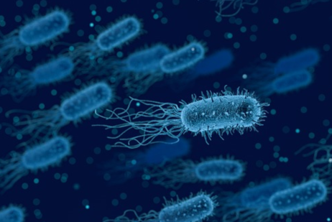
Objectifs d’apprentissage
Comprendre que dans les aliments on peut trouver à la fois : des microbes utiles, des microbes altérant leur qualité et des microbes pathogènes. Les microbes pathogènes pouvant causer des infections d’origine alimentaire.
Comprendre les causes, les symptômes, les risques et les conséquences des principaux microbes impliqués dans les infections d’origine alimentaire :
    Norovirus
    Toxoplasma Gondii
    Campylobacter jejuni et Campylobacter coli
    Salmonella enterica
    Listeria monocytogenes
  Comprendre que les aliments, quelle que soit leur provenance, sont couverts de microbes (y compris les aliments venant des fermes ou produits directement par le consommateur).
Programme national
Pré-test de connaissances
Aperçu des ressources pédagogiques
Synthèse de la session
Faire le post-test
X
Fermer
<
Précédent Suivant
>

Slide 3

Menu principal
Accès vers les pages concernant les microbes pathogènes :
    Norovirus
    Toxoplasma gondii
    Campylobacter jejuni et Campylobacter coli
    Salmonella enterica
    Listeria monocytogenes
    Bacillus cereus
    Escherichia coli
Accès vers les pages concernant les microbes altérant la qualité des aliments
Accès vers les pages concernant les microbes utiles
Programme national
Pré-test de connaissances
Aperçu des ressources pédagogiques
Synthèse de la session
Faire le post-test
X
Fermer
<
Précédent Suivant
>

Slide 4
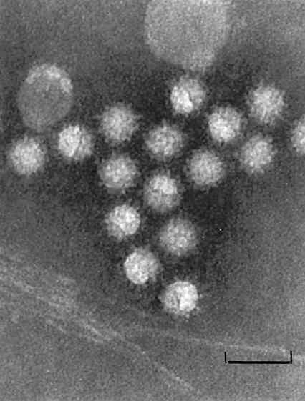
Norovirus
Programme national
Pré-test de connaissances
Aperçu des ressources pédagogiques
Synthèse de la session
Pour en savoir plus
Exemples récents de cas
Faits
Quelles sont les statistiques
Où trouve-t-on les Norovirus
Comment se propagent-il
Source: Prof. Albert Bosch, Enteric Virus Laboratory, University of Barcelona
Quelle est la relation entre la dose ingérée et le risque d’être malade
Quels sont les symptômes
Existe-t-il un traitement ou des conseils pour aller mieux
Comment éviter d’être contaminé par les Norovirus
Exemples d’actions européennes pour lutter contre les Norovirus
Faire le post-test
X
Fermer
Menu principal
<
Précédent Suivant
>

Slide 5
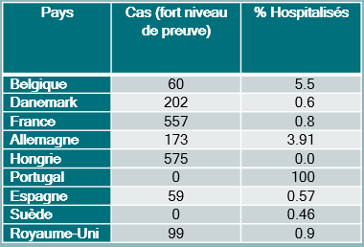

Norovirus
Quelles sont les statistiques? 1
Programme national
Pré-test de connaissances
Aperçu des ressources pédagogiques
Synthèse de la session
Pour en savoir plus
Exemples récents de cas
Faits
En Europe, selon le niveau de preuve considéré, les épidémies à Norovirus d’origine alimentaire et hydrique ont représenté entre 12 108 et 43 400 cas* en 2017.
Les norovirus arrivent en 4ème position en nombre de cas (infections d’origine alimentaire et hydrique) après Salmonella, les bactéries produisant des toxines et Campylobacter.
10 à 13% des cas ont dû être hospitalisés et 0,01% sont décédés.
Remarque : les statistiques européennes concernant les infections à Norovirus d’origine alimentaire ne concernent que les épidémies (ne tiennent pas compte des cas isolés).
*Il s’agit des cas déclarés uniquement
Cas répertoriés dans des foyers d’infections d'origine alimentaire à Norovirus dans certains pays européens
(EFSA ECDC Zoonosis report, données supplémentaires (foodborne outbreaks 2017))
Cliquez ici pour voir le nombre de cas de norovirus liés à des épidémies d’infections d’origine alimentaire par an dans l'UE
Faire le post-test
Cliquez sur suivant pour voir les chiffres en France
X
Fermer et retourner à la session 2
Suivant
>

Slide 6
Norovirus
Quelles sont les statistiques? 2
Programme national
Pré-test de connaissances
Aperçu des ressources pédagogiques
Synthèse de la session
Pour en savoir plus
Exemples récents de cas
Faits
En France métropolitaine pour la période 2008-2013, les Norovirus apparaissent responsables du plus grand nombre de cas (517 593* cas par an, soit 34% du nombre total de cas d’origine alimentaire).
Les norovirus sont la 3ème cause d’hospitalisation due à une infection d’origine alimentaire (3 447 hospitalisations par an, 20% du nombre total d’hospitalisations) et la 7ème cause en nombre de décès (8 cas décédés par an, 3% du nombre total de décès dû à une infection d’origine alimentaire – taux de mortalité : 0,002%).
*Il s’agit d’une estimation du nombre total de cas et non uniquement des cas déclarés
(source : Van Cauteren D, Le Strat Y, Sommen C, Bruyand M, Tourdjman M, Jourdan-Da Silva N, et al. Estimation de la morbidité et de la mortalité liées aux infections d’origine alimentaire en France métropolitaine, 2008-2013. Bull Epidémiol Hebd. 2018;(1):2-10. http://invs.santepublique​france.fr/beh/2018/1/2018_1_1.html)
Faire le post-test
X
Fermer et retourner à la session 2
Précédent
<

Slide 7
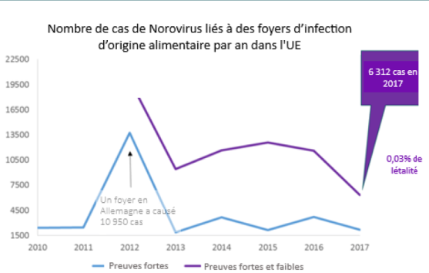
Norovirus – Les statistiques
Programme national
Pré-test de connaissances
Aperçu des ressources pédagogiques
Synthèse de la session
Pour en savoir plus
Exemples récents de cas
Faits
!
Tous les cas de Norovirus ne sont pas d'origine alimentaire. Seuls les cas d’infections d’origine alimentaire sont présentés.
Le niveau de preuve concerne principalement l'identification de la source alimentaire à l’origine du foyer
Les épidémies de Norovirus peuvent toucher un très grand nombre de consommateurs, comme celle de 2012 en Allemagne, causée par des fraises congelées importées, qui a touché 10 950 personnes.
Faire le post-test
X
Fermer et retourner à la session 2

Slide 8
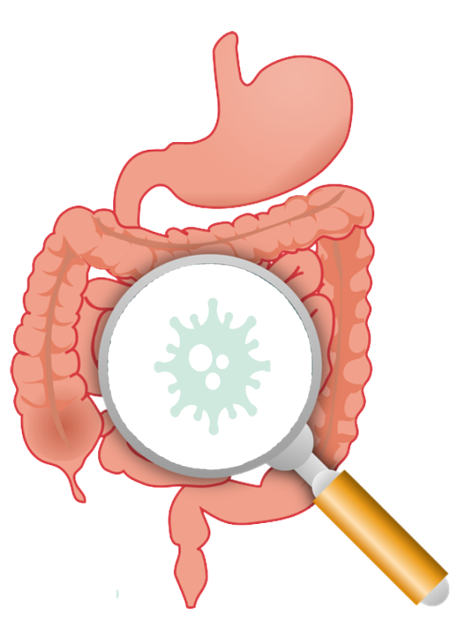
Où trouve-t-on les
Norovirus?
Programme national
Pré-test de connaissances
Aperçu des ressources pédagogiques
Synthèse de la session
Pour en savoir plus
Exemples récents de cas
Faits
L'Homme infecté constitue le seul réservoir des Norovirus humains.
Faire le post-test
X
Fermer et retourner à la session 2

Slide 9
Norovirus
Comment se propagent-ils ?
Programme national
Pré-test de connaissances
Aperçu des ressources pédagogiques
Synthèse de la session
Pour en savoir plus
Exemples récents de cas
Faits
Les personnes infectées, avec ou sans symptômes, peuvent excréter un grand nombre de Norovirus dans les vomissures et les matières fécales (jusqu'à 100 milliards par g de matières fécales).
Les personnes malades peuvent continuer à excréter du Norovirus jusqu'à 2 ou 3 semaines après la fin des symptômes.. A partir des malades il existe deux principaux modes de transmission du virus aux aliments :
  Tout d'abord, les excréteurs peuvent porter du Norovirus sur leurs mains et contaminer ainsi directement les aliments, par exemple pendant la préparation des repas, la transformation des aliments ou la récolte des fruits et légumes. Dans le cas de bébés malades, les parents qui changent les couches peuvent contaminer leurs mains.
  Deuxièmement, lors des épidémies, un grand nombre de Norovirus sont rejetés dans les eaux usées. Une partie des Norovirus peut résister aux traitements des eaux usées et peut contaminer les fruits et légumes lors de l'irrigation, ou les mollusques bivalves comme les huîtres, les palourdes ou les moules lorsqu’ils atteignent les eaux côtières.
Les mollusques bivalves sont particulièrement à risque car ils filtrent de grands volumes d'eau et concentrent les Norovirus dans leurs tissus.
Parallèlement à la transmission par les aliments, les Norovirus se transmettent rapidement d'une personne à l'autre.
Faire le post-test
X
Fermer et retourner à la session 2

Slide 10
Norovirus
Quelle est la relation entre la dose ingérée et le risque d’être malade ?
Programme national
Pré-test de connaissances
Aperçu des ressources pédagogiques
Synthèse de la session
Pour en savoir plus
Exemples récents de cas
Faits
L'ingestion de quelques particules de Norovirus suffit pour provoquer une infection d’origine alimentaire.
La dose provoquant une infection chez 50 % des personnes exposées a été estimée entre 18 et 1 000 particules de Norovirus.
Faire le post-test
X
Fermer et retourner à la session 2

Slide 11

Norovirus
Quels sont les symptômes?
Programme national
Pré-test de connaissances
Aperçu des ressources pédagogiques
Synthèse de la session
Pour en savoir plus
Exemples récents de cas
Faits
10 à 50 h après l'infection, le Norovirus peut provoquer une gastro-entérite aiguë avec nausées, anorexie, vomissements, diarrhée, douleurs abdominales, maux de tête et parfois de la fièvre.
Généralement les symptômes durent 2 à 3 jours, mais parfois ils peuvent persister jusqu'à 6 jours.
Il arrive que les personnes infectées soient asymptomatiques.
Dans de rares cas, notamment chez les personnes âgées, la maladie entraîne une forte déshydratation avec un risque de décès.
Faire le post-test
X
Fermer et retourner à la session 2

Slide 12

Norovirus
Existe-t-il un traitement ou des conseils pour aller mieux ?
Programme national
Pré-test de connaissances
Aperçu des ressources pédagogiques
Synthèse de la session
Pour en savoir plus
Exemples récents de cas
Faits
Il n'existe aucun médicament contre les Norovirus.
Il est important de boire beaucoup d’eau pour éviter la déshydratation.
Faire le post-test
X
Fermer et retourner à la session 2

Slide 13
Comment éviter d’être contaminé par les Norovirus ?
Programme national
Pré-test de connaissances
Aperçu des ressources pédagogiques
Synthèse de la session
Pour en savoir plus
Exemples récents de cas
Faits
Lavez soigneusement les fruits et légumes consommés crus (même s’ils vont être épluchés).
Ne mangez que des mollusques élevés/récoltés dans des zones autorisées.
Faites bien cuire les mollusques bivalves (la cuisson rapide à la vapeur n'est pas suffisante pour tuer tous les Norovirus).
Lavez-vous toujours les mains avec du savon avant de préparer les repas.
Nettoyez et désinfectez les surfaces contaminées par des personnes malades.
Évitez de préparer les repas si vous êtes malade.
Faire le post-test
X
Fermer et retourner à la session 2

Slide 14
Norovirus
Exemples d’actions européennes
Programme national
Pré-test de connaissances
Aperçu des ressources pédagogiques
Synthèse de la session
Pour en savoir plus
Exemples récents de cas
Faits
Les mollusques bivalves consommés crus ou insuffisamment cuits sont une cause importante d'infection par les Norovirus.
La réglementation européenne classe les zones de production en fonction de leur statut en matière d'hygiène et seuls les mollusques élevés dans les zones de classe A (les plus hygiéniques) peuvent être mis directement sur le marché.
  Paquet hygiene et surveillance REMI- surveillance microbiologique des zones de production conchylicoles
  Contrôle sanitaire des zones marines de production professionnelle de coquillages
En 2019 une étude européenne a montré que la prévalence de Norovirus était effectivement plus faible chez les huîtres des zones de classe A.
Faire le post-test
X
Fermer et retourner à la session 2

Slide 15




En savoir plus sur les Norovirus
Fiche ANSES sur les Norovirus
Fiche de l’ifremer sur les Norovirus
FSA explains Norovirus and how to reduce the risk of spreading it
Facts about Norovirus
Source: Prof. Albert Bosch, Enteric Virus Laboratory, University of Barcelona
X
Fermer et retourner à la session 2

Slide 16
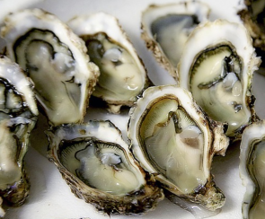

Cas récents de Norovirus
En janvier 2015, suite à un dîner d'entreprise, 300 personnes ont été atteintes d’une gastro-entérite (300 malades / 655 participants). Ce sont des huitres crues qui étaient à la source de l’infection. La probabilité de tomber malade était directement corrélée au nombre d'huîtres consommées. Le norovirus a été trouvé dans les fèces des patients et en très faible quantité dans les huîtres. Les huîtres avaient été cultivées dans une zone de classe A. Toutefois, en hiver, elles sont plus exposées au risque de contamination par les Norovirus en raison des grandes épidémies hivernales, qui entraînent la libération d'une grande quantité de Norovirus dans les eaux usées.
http://beh.santepubliquefrance.fr/beh/2016/26-27/pdf/2016_26-27_2.pdf
L’épidémie la plus importante eu lieu en Allemagne en septembre-octobre 2012. Environ 11 000 enfants, au sein de 390 institutions, ont été malades à cause de plats préparés avec des fraises crues surgelées importées de Chine. Le norovirus a été détecté dans les fèces des patients et dans les fraises.
https://www.eurosurveillance.org/content/10.2807/1560-7917.ES2014.19.8.20719
X
Fermer et retourner à la session 2

Slide 17

Faits - Norovirus
Les norovirus peuvent être transmis par des fruits et légumes crus contaminés.
X
Les végétariens aussi peuvent attraper une infection
d’origine alimentaire
X
La légende selon laquelle elles ne doivent pas être consommées pendant les mois sans « r » vient de l'habitude de les consommer en dehors de la saison chaude car les longs voyages vers les villes non côtières ne permettaient pas de les garder fraiches. De plus, pendant cette période de reproduction, les huîtres sont laiteuses. Elles contiennent plus de glucides, mais restent entièrement comestibles, même si leur valeur gustative n'est pas appréciée de tous.
Les Norovirus sont plus fréquents l’hiver période pendant laquelle les mois comportent un « r ».
Les huîtres peuvent être consommées pendant les
mois sans " r "
X
Fermer et retourner à la session 2

Slide 18
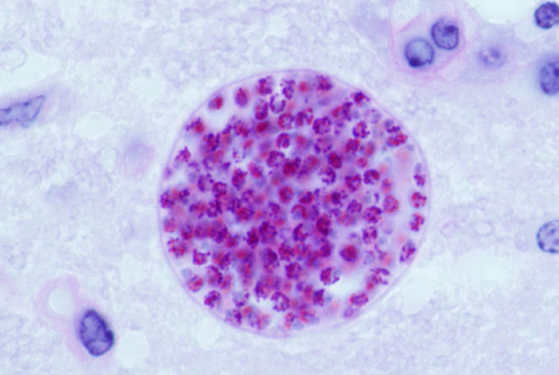
Toxoplasma gondii
Quelles sont les statistiques
Programme national
Pré-test de connaissances
Aperçu des ressources pédagogiques
Synthèse de la session
Pour en savoir plus
Exemples récents de cas
Faits
Où trouve-t-on Toxoplasma gondii
Photo de Jitender P. Dubey.
Comment se propage-t-il
Quelle est la relation entre la dose ingérée et le risque d’être malade
Quels sont les symptômes
Existe-t-il un traitement ou des conseils pour aller mieux
Comment éviter d’être contaminé par Toxoplasma gondii
Exemples d’actions européennes pour lutter contre Toxoplasma gondii
Faire le post-test
X
Fermer
Menu principal
<
Précédent Suivant
>

Slide 19
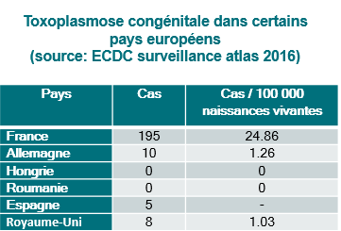
Toxoplasma gondii
Quelles sont les statistiques? 1
Programme national
Pré-test de connaissances
Aperçu des ressources pédagogiques
Synthèse de la session
Pour en savoir plus
Exemples récents de cas
Faits
En Europe les statistiques ne concernent que la toxoplasmose
congénitale. En 2016, 242* cas de toxoplasmose congénitale ont été déclarés dans l'UE (6,7 cas/100 000 naissances vivantes), dont 5 décès.
La plupart des cas sont déclarés par la France (195 cas en
2016) avec un taux beaucoup plus élevé que dans les autres États membres de l'UE (25/100 000 en France contre pour les autres pays de l’UE 1,6/100 000). Le nombre de cas a approximativement doublé en France depuis 2012.
Cliquez ici pour voir le nombre de cas de toxoplasmose congénitale en Europe en 2016
Faire le post-test
*Il s’agit des cas déclarés uniquement
Cliquez sur suivant pour voir les chiffres en France
X
Fermer et retourner à la session 2
Suivant
>

Slide 20
Toxoplasma gondii
Quelles sont les statistiques? 2
Programme national
Pré-test de connaissances
Aperçu des ressources pédagogiques
Synthèse de la session
Pour en savoir plus
Exemples récents de cas
Faits
En France métropolitaine pour la période 2008-2013, on estime à 11 785* le nombre d’infections d’origine alimentaires dues à Toxoplasma gondii.
Elles représentent la 5ème cause d’hospitalisation due à une infection d’origine alimentaire (601 hospitalisations, 3,4% du nombre total d’hospitalisations) et la 4ème cause en nombre de décès (22 cas sont décédés, 8,6% du nombre total de décès dû à une infection d’origine alimentaire – taux de mortalité : 0,2%).
*Il s’agit d’une estimation du nombre total de cas et non uniquement des cas déclarés
(source : Van Cauteren D, Le Strat Y, Sommen C, Bruyand M, Tourdjman M, Jourdan-Da Silva N, et al. Estimation de la morbidité et de la mortalité liées aux infections d’origine alimentaire en France métropolitaine, 2008-2013. Bull Epidémiol Hebd. 2018;(1):2-10. http://invs.santepublique​france.fr/beh/2018/1/2018_1_1.html)
Faire le post-test
X
Fermer et retourner à la session 2

Slide 21
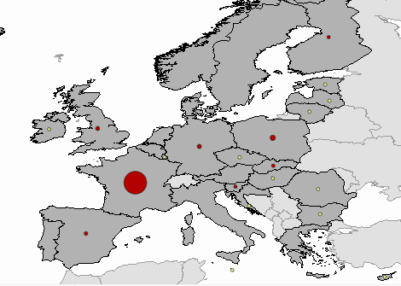
Toxoplasma gondii – Les statistiques
Nombre de cas de toxoplasmose congénitale en Europe en 2016
242
Programme national
Pré-test de connaissances
Aperçu des ressources pédagogiques
Synthèse de la session
Pour en savoir plus
Exemples récents de cas
Faits
1
8
10
20
6,7 cas / 100 000 naissances vivantes dans l'UE
1,6 / 100 000 dans l'UE sans la France
195
1
2
5
Source : Surveillance atlas of infectious diseases - ECDC
Faire le post-test
La plupart des cas sont notifiés en France. Cela pourrait être dû :
- D’une part à la consommation de viande d'agneau peu cuite, les petits ruminants étant fréquemment porteurs du parasite
- D’autre part au suivi systématique des femmes enceinte pour la toxoplasmose.
X
Fermer et retourner à la session 2

Slide 22
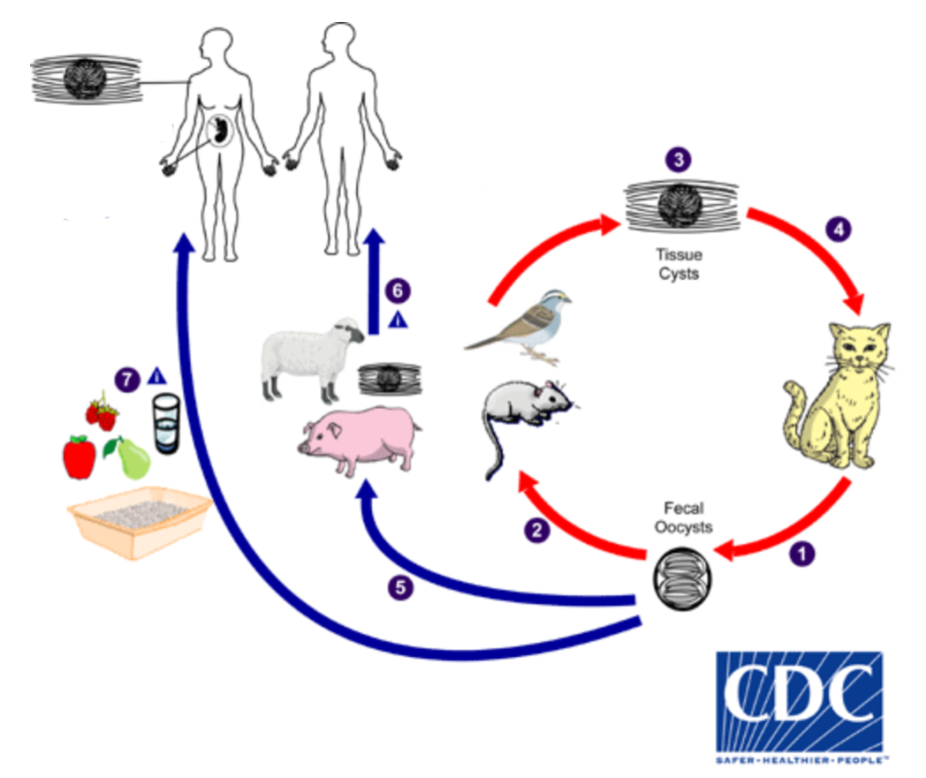
Où trouve-t-on
Toxoplasma gondii ?
Programme national
Pré-test de connaissances
Aperçu des ressources pédagogiques
Synthèse de la session
Pour en savoir plus
Exemples récents de cas
Faits
La reproduction sexuée de Toxoplasma gondii se produit dans le tube digestif des chats qui vont ensuite excréter des oocystes dans leurs fèces.
Après 1 à 5 jours dans l'environnement, l'oocyste peut infecter, par ingestion, l’homme et un large éventail d'espèces animales, y compris des animaux de ferme comme les porcs, les bovins et les petits ruminants.
Une fois ingérés, les oocystes libèrent des formes mobiles appelées tachyzoïtes qui envahissent l’organisme et finissent par former des kystes dans les muscles et le cerveau.
Les hommes, les chats et de nombreux animaux peuvent ensuite être infectés par l’ingestion de kystes.
Il existe différentes sources de Toxoplasma gondii : les oocystes peuvent être présents dans la litière des chats infectés, le sol, les fruits et légumes crus, tandis que les kystes peuvent être présents dans la viande des animaux de ferme (en particulier s’ils sont élevés en extérieur).
Faire le post-test
Image reproduite avec l'aimable autorisation de DPDx, Centers for Disease Control and Prevention (https://www.cdc.gov/dpdx)
X
Fermer et retourner à la session 2

Slide 23
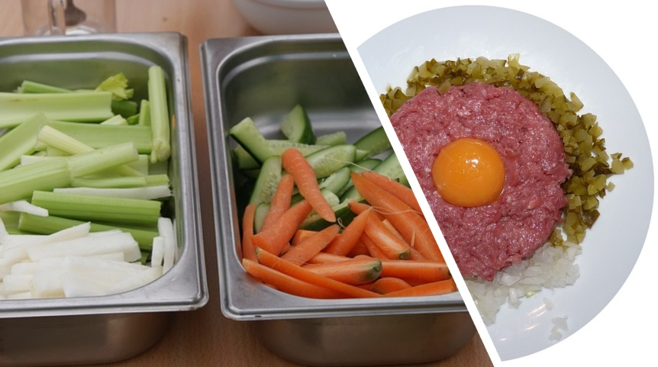
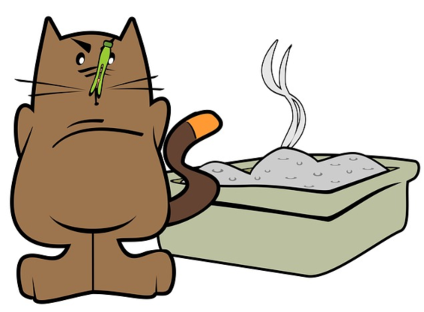
Toxoplasma gondii
Comment se propage-t-il ?
Programme national
Pré-test de connaissances
Aperçu des ressources pédagogiques
Synthèse de la session
Pour en savoir plus
Exemples récents de cas
Faits
L’homme peut être infecté soit :
  par la consommation de viande crue ou insuffisamment cuite et la consommation de fruits et légumes crus.
  par transmission directe à partir d’un chat infecté.
Faire le post-test
X
Fermer et retourner à la session 2

Slide 24
Toxoplasma gondii
Quelle est la relation entre la dose ingérée et le risque d’être malade ?
Programme national
Pré-test de connaissances
Aperçu des ressources pédagogiques
Synthèse de la session
Pour en savoir plus
Exemples récents de cas
Faits
L’ingestion d’une petite quantité d'oocystes ou de kystes de Toxoplasma gondii suffit pour provoquer une infection chez un individu qui n'a jamais été exposé au parasite.
Une fois infecté, l'homme est immunisé contre d'autres infections.
Faire le post-test
X
Fermer et retourner à la session 2

Slide 25
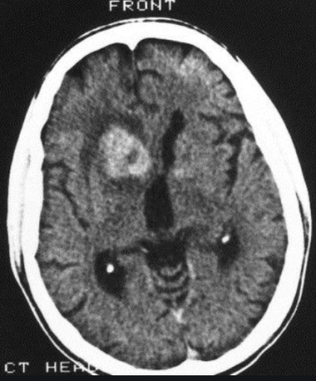
Toxoplasma gondii
Quels sont les symptômes ?
Programme national
Pré-test de connaissances
Aperçu des ressources pédagogiques
Synthèse de la session
Pour en savoir plus
Exemples récents de cas
Faits
Dans la plupart des cas l’infection à Toxoplasma gondii est asymptomatique et se limite à la présence de kystes dans l'organisme.
La toxoplasmose congénitale ne concerne que les femmes enceintes qui n'ont jamais été exposées à Toxoplasma gondii et ne sont donc pas immunisées.
  En cas d’infection, le parasite sous sa forme mobile (tachyzoïtes) peut traverser le placenta et infecter le fœtus, pouvant provoquer des lésions cérébrales et oculaires, des avortements, des naissances prématurées et parfois le décès du nouveau-né.
Chez les personnes immunodéprimées, les kystes latents d'une infection antérieure peuvent être réactivés, ou une nouvelle infection peut ne pas être contrôlée par le système immunitaire, entraînant dans les deux cas des infections cérébrales, oculaires et pulmonaires et, dans certains cas, une dissémination générale du parasite.
Faire le post-test
X
Fermer et retourner à la session 2

Slide 26

Toxoplasma gondii
Existe-t-il un traitement ou des conseils pour aller mieux ?
Programme national
Pré-test de connaissances
Aperçu des ressources pédagogiques
Synthèse de la session
Pour en savoir plus
Exemples récents de cas
Faits
Le nouveau-né (toxoplasmose congénitale) ou l'individu immunodéprimé symptomatique peuvent être traités avec des médicaments antiparasitaires.
Le traitement peut durer plusieurs mois.
Faire le post-test
X
Fermer et retourner à la session 2

Slide 27


Comment éviter d’être contaminé par
Toxoplasma gondii?
Programme national
Pré-test de connaissances
Aperçu des ressources pédagogiques
Synthèse de la session
Pour en savoir plus
Exemples récents de cas
Faits
Pour éviter la toxoplasmose, les femmes enceintes ou les personnes immunodéprimées non immunisées contre le parasite doivent éviter l'exposition aux oocystes et aux kystes.
Pour éviter une contamination par des oocystes, il faut :
éviter le contact avec la litière des chats, se laver soigneusement les mains (ou porter des gants) après avoir jardiné
laver soigneusement, ou éviter de manger, des fruits et légumes crus.
Pour éviter une contamination par des kystes, il faut :
cuire la viande pour atteindre une température à cœur d'au moins 70°C
congeler la viande pour atteindre une température à cœur de -12°C pendant au moins 3 jours peut tuer les kystes. Attention la congélation n’a aucun effet sur les oocystes contenus dans les fruits ou les légumes contaminés.
Faire le post-test
X
Fermer et retourner à la session 2

Slide 28

Toxoplasma gondii
Exemples d’actions européennes
Programme national
Pré-test de connaissances
Aperçu des ressources pédagogiques
Synthèse de la session
Pour en savoir plus
Exemples récents de cas
Faits
La prévention de la toxoplasmose congénitale repose sur une information des femmes enceintes via le "carnet de maternité", et sur la recommandation d'éviter la consommation de viande crue et de laver soigneusement les fruits et légumes. https://www.previssima.fr/files/previssima/documents_pdf/telechargements/carnet_maternite_sante_cerfa_13139_02.pdf
Le sérologie Toxoplasmose, permettant de vérifier le statut immunologique vis-à-vis de Toxoplasma gondii, fait partie des tests obligatoires au début de la grossesse. S'il est négatif (la femme n'est pas protégée contre l'infection par le parasite), le test est répété tous les mois pour détecter rapidement toute infection et lancer le traitement.
Faire le post-test
X
Fermer et retourner à la session 2

Slide 29



En savoir plus sur
Toxoplasma gondii
Toxoplamose : Présentation de la maladie, recommandations et rôle de l’Anses
Caractéristiques et sources de Toxoplasma gondii
Aide-mémoire sur la toxoplasmose
Facts about toxoplasmosis
Photo de Jitender P. Dubey.
X
Fermer et retourner à la session 2

Slide 30
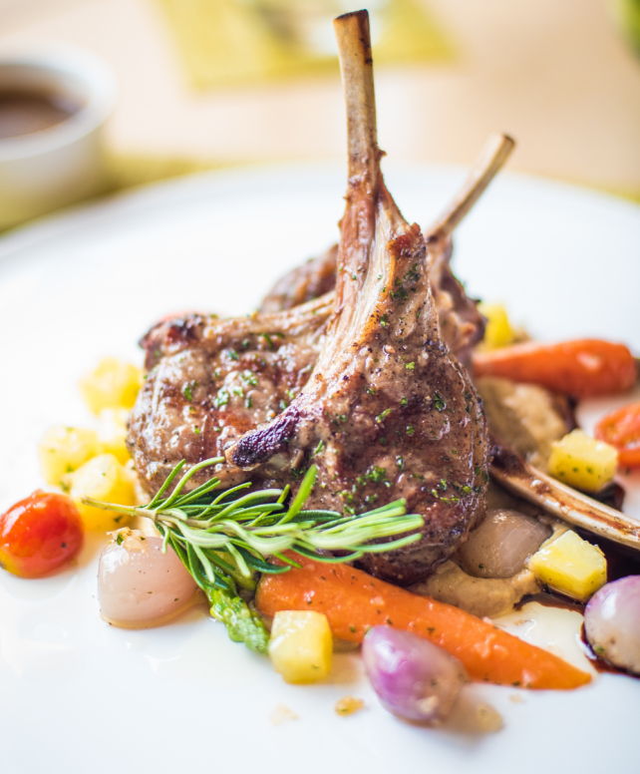

Cas récents de Toxoplasma gondii
Toxi-infection alimentaire collective due à Toxoplasma gondii associée à la consommation de viande d'agneau, France, novembre 2010 :
5 personnes sur les 7 ayant participé au même repas ont présenté des adénopathies multiples et 4 d’entre elles ont également présenté des myalgies, de la fièvre et une asthénie. De la viande d'agneau peu cuite avait été servie à ce repas.
La sérologie a montré que tous les 5 avaient été récemment infectés par Toxoplasma gondii, alors que les 2 autres étaient protégés par une ancienne immunisation.
Les symptômes ont duré 4 mois et les patients ont reçu un traitement antibiotique pendant 3 semaines.
La présence de Toxoplasma gondii a été confirmée dans les restes de viande d'agneau congelés.
Les épidémies à toxoplasmose sont rares.
Ce cas illustre le risque de contamination dû à une viande d'agneau insuffisamment cuite.
Toxi-infection alimentaire collective à Toxoplasma gondii liée à la consommation d'agneau. Aveyron (France), novembre 2010
X
Fermer et retourner à la session 2

Slide 31


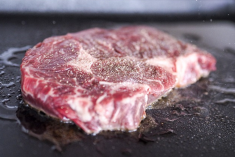
Faits - Toxoplasma gondii 1
X
Les végétariens aussi peuvent attraper une infection d’origine
alimentaire
La toxoplasmose peut être transmise par
des fruits et légumes crus contaminés
Les microbes peuvent survivre lorsque la nourriture est réchauffée au micro-ondes
Pour tuer les bactéries et Toxoplasma gondii, l'important est le temps passé à une température suffisante. Les micro-ondes en soi ne tuent pas les bactéries ou le Toxoplasma. Ils sont tués par l'augmentation de la température apportée par les micro-ondes. Mais les micro-ondes ne chauffent pas les aliments de manière homogène, ce qui pose un risque de survie des microbes dans les zones froides.
X
L'absence de liquide rouge sortant d’un steak haché n'est pas suffisante pour garantir que l’on peut
le consommer sans risque
Des microbes peuvent survivre dans un steak haché qui ne libère pas de liquide.
X
X
Fermer et retourner à la session 2
Suivant
>

Slide 32
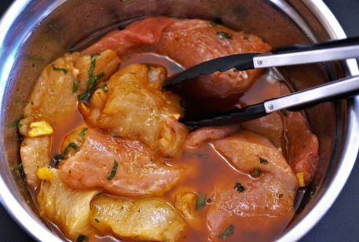

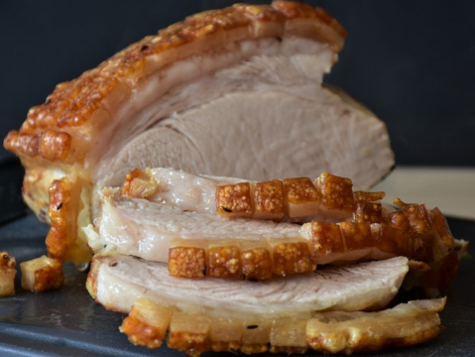
Faits - Toxoplasma gondii 2
En général, les marinades ne tuent pas les microbes et pas Toxoplasma gondii.
X
Les marinades ne tuent pas les bactéries
La désinfection des salades au vinaigre ou au jus de citron ne protège pas les femmes
enceintes qui ne sont pas immunisées contre la toxoplasmose
Le jus de citron et le vinaigre ne sont pas assez efficaces pour désinfecter les salades.
X
Pour se protéger contre la toxoplasmose, toutes les viandes doivent être bien cuites,
pas seulement la viande de porc
X
Toxoplasma gondii est particulièrement fréquent dans la viande des petits ruminants comme la viande d'agneau.
X
Fermer et retourner à la session 2
Précédent
<

Slide 33
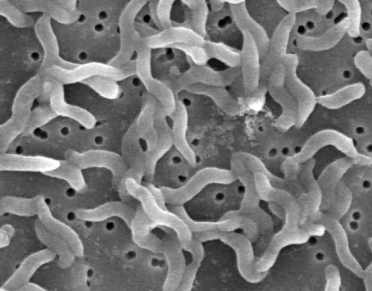
Campylobacter jejuni, Campylobacter coli
Programme national
Pré-test de connaissances
Aperçu des ressources pédagogiques
Synthèse de la session
Pour en savoir plus
Exemples récents de cas
Faits
Quelles sont les statistiques
Source : Nabila Haddad
UMR Secalim ONIRIS-INRA
Où trouve-t-on du Campylobacter
Comment se propage-t-il
Quelle est la relation entre la dose ingérée et le risque d’être malade
Quels sont les symptômes
Existe-t-il un traitement ou des conseils pour aller mieux
Comment éviter d’être contaminé par le Campylobacter
Faire le post-test
Exemples d’actions européennes pour lutter contre le Campylobater
X
Fermer
Menu principal
<
Précédent Suivant
>

Slide 34
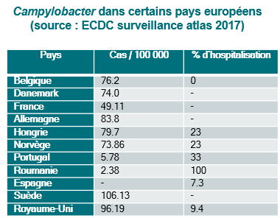
Campylobacter
Quelles sont les statistiques? 1
Programme national
Pré-test de connaissances
Aperçu des ressources pédagogiques
Synthèse de la session
Pour en savoir plus
Exemples récents de cas
Faits
En Europe, Campylobacter est responsable du plus grand nombre d’infections d’origine alimentaire avec 246 158* cas en 2017 pour l'ensemble de l'UE (64,8 cas/100 000 habitants).
30% des cas ont dû être hospitalisés et le taux de mortalité était de 0,04 % en 2017.
Depuis 2007 (200 000 cas) on observe une tendance à la hausse du nombre de cas dans l'UE .
Cliquez ici pour voir le nombre de campylobactérioses par an en UE
Faire le post-test
*Il s’agit des cas déclarés uniquement
Cliquez sur suivant pour voir les chiffres en France
X
Fermer et retourner à la session 2
Suivant
>

Slide 35
Campylobacter
Quelles sont les statistiques? 2
Programme national
Pré-test de connaissances
Aperçu des ressources pédagogiques
Synthèse de la session
Pour en savoir plus
Exemples récents de cas
Faits
En France métropolitaine pour la période 2008-2013 les infections à Campylobacter se classent au 2ème rang en nombre de cas (392 177 cas*, soit 26% du nombre total de cas d’infections d’origine alimentaire).
Elles sont la 1ère cause d’hospitalisation due à une infection d’origine alimentaire (5 524 hospitalisations, 31% des hospitalisations) et la 3ème cause en nombre de décès (41 cas décédés, 16% du nombre total – taux de mortalité : 0,01%).
*Il s’agit d’une estimation du nombre total de cas et non uniquement des cas déclarés
(source : Van Cauteren D, Le Strat Y, Sommen C, Bruyand M, Tourdjman M, Jourdan-Da Silva N, et al. Estimation de la morbidité et de la mortalité liées aux infections d’origine alimentaire en France métropolitaine, 2008-2013. Bull Epidémiol Hebd. 2018;(1):2-10. http://invs.santepubliquefrance.fr/beh/2018/1/2018_1_1.html)
Faire le post-test
X
Fermer et retourner à la session 2
Précédent
<

Slide 36

Campylobacter – Les statistiques
Programme national
Pré-test de connaissances
Aperçu des ressources pédagogiques
Synthèse de la session
Pour en savoir plus
Exemples récents de cas
Faits
Campylobacter est responsable du plus grand nombre d’infections d’origine alimentaire dans l’UE. Jusqu'à présent, les tentatives visant à inverser sa tendance à la hausse ont échoué.
En 2017 une limite maximale pour le nombre de Campylobacter sur les carcasses de volaille a été fixée (la volaille étant le principal réservoir).
Faire le post-test
X
Fermer et retourner à la session 2

Slide 37
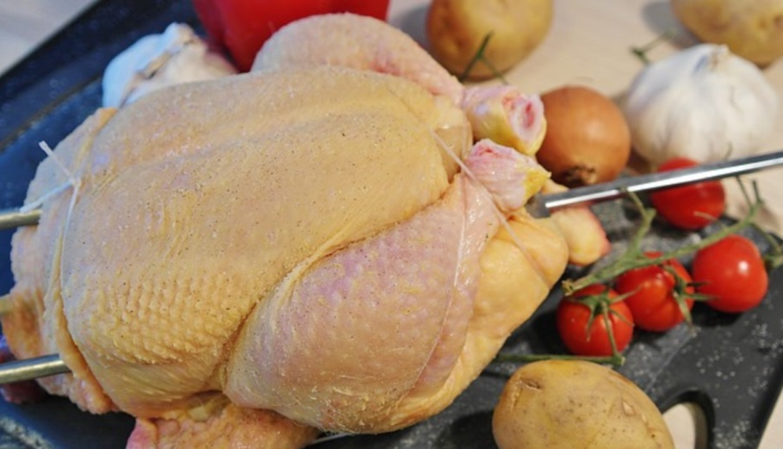
Où trouve-t-on du Campylobacter?
Programme national
Pré-test de connaissances
Aperçu des ressources pédagogiques
Synthèse de la session
Pour en savoir plus
Exemples récents de cas
Faits
Campylobacter vit dans le tube digestif des animaux, principalement celui des oiseaux sauvages et domestiques, en particulier la volaille.
Les porcs, les bovins et les petits ruminants peuvent
également être contaminés.
Généralement, Campylobacter vit dans les animaux sans les rendre malade.
Il est évacué avec les excréments de l'animal et peut contaminer les carcasses à l'abattage ainsi que le lait dans la ferme.
Faire le post-test
X
Fermer et retourner à la session 2

Slide 38
Campylobacter
Comment se propage-t-il ?
Programme national
Pré-test de connaissances
Aperçu des ressources pédagogiques
Synthèse de la session
Pour en savoir plus
Exemples récents de cas
Faits
Campylobacter ne peut pas se multiplier dans l’environnement ou dans les aliments. Il se multiplie uniquement dans le tube digestif de ses hôtes (animal ou homme).
La transmission de Campylobacter peut se produire lors de la consommation d'aliments contaminés crus ou insuffisamment cuits, en particulier la volaille et le lait.
Elle peut également se produire par contamination croisée : lors de la préparation de viande crue contaminée, Campylobacter peut contaminer les mains ou les ustensiles de cuisine (planches à découper, couteaux, assiettes …) et être transmis à des aliments qui vont être consommés crus (salade, pain …) ou encore être directement ingéré lorsque l’on porte ses mains à la bouche.
Faire le post-test
X
Fermer et retourner à la session 2

Slide 39
Campylobacter
Quelle est la relation entre la dose ingérée et le risque d’être malade ?
Programme national
Pré-test de connaissances
Aperçu des ressources pédagogiques
Synthèse de la session
Pour en savoir plus
Exemples récents de cas
Faits
L’ingestion de quelques centaines de Campylobacter est suffisante pour avoir un risque important de tomber malade.
Faire le post-test
X
Fermer et retourner à la session 2

Slide 40
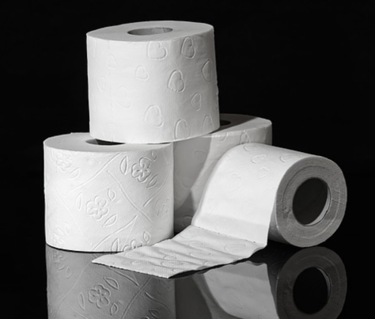
Campylobacter
Quels sont les symptômes ?
Programme national
Pré-test de connaissances
Aperçu des ressources pédagogiques
Synthèse de la session
Pour en savoir plus
Exemples récents de cas
Faits
Après 2 à 5 jours d’incubation, Campylobacter provoque une entérite aigüe avec des diarrhées (parfois sanglantes), des douleurs abdominales, des vomissements, des céphalées et de la fièvre.
Très rarement Campylobacter peut provoquer une infection systémique. Après l’infection un syndrome de Guillain-Barré (paralysie flasque transitoire) est observé dans 0,1% des cas.
Généralement les symptômes durent entre 2 et 5 jours.
Faire le post-test
X
Fermer et retourner à la session 2

Slide 41

Campylobacter
Existe-t-il un traitement ou des conseils pour aller mieux ?
Programme national
Pré-test de connaissances
Aperçu des ressources pédagogiques
Synthèse de la session
Pour en savoir plus
Exemples récents de cas
Faits
Dans la majorité des cas, aucun traitement n’est requis.
Cependant si la maladie dure longtemps ou en cas d’infection systémique, des antibiotiques sont nécessaires.
Le développement d’une résistance à la ciprofloxacine chez le Campylobacter est
très préoccupant car il réduit le choix des antibiotiques disponibles pour le traitement
des infections graves dans de nombreux pays.
Faire le post-test
X
Fermer et retourner à la session 2

Slide 42
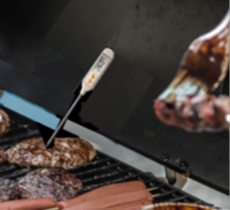
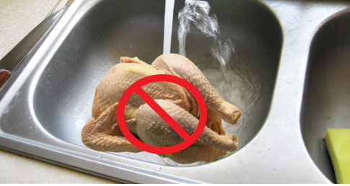

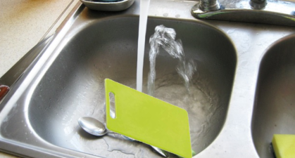
Comment éviter d’être contaminé par le Campylobacter ?
Programme national
Pré-test de connaissances
Aperçu des ressources pédagogiques
Synthèse de la session
Pour en savoir plus
Exemples récents de cas
Faits
La viande et la volaille doivent être consommées bien cuites (la température à cœur doit atteindre au moins 70°C).
Lors de la préparation de la viande et de la volaille crues, il faut veiller à éviter la contamination des surfaces dans la cuisine en ne posant pas directement la viande ou la volaille crue sur le plan de travail, sur la table ou dans l'évier et en ne lavant pas la viande ou la volaille crue.
Après avoir manipulé de la viande ou de la volaille crue, il faut se laver les mains avec de l’eau et du savon. Les ustensiles ne doivent pas être réutilisés pour des aliments consommés crus ou pour des plats cuisinés (à moins qu’ils aient été lavés minutieusement et séchés). Par exemple, les légumes pour les salades doivent être préparés sur une planche à découper différente et avec des couteaux différents.
Les assiettes qui contenaient la viande ou de la volaille crue ne doivent pas être réutilisées pour servir le plat cuit. Les ustensiles et les surfaces en contact avec la viande ou la volaille crue doivent être soigneusement lavés à la fin de la préparation du repas.
Faire le post-test
X
Fermer et retourner à la session 2

Slide 43
Exemples d’actions européennes pour lutter contre le Campylobater
Programme national
Pré-test de connaissances
Aperçu des ressources pédagogiques
Synthèse de la session
Pour en savoir plus
Exemples récents de cas
Faits
Le Campylobacter est la principale cause d'infection alimentaire dans l'UE et connait jusqu'à présent une tendance à la hausse. La volaille est le principal réservoir de cet agent pathogène.
Afin de limiter sa présence dans la chaîne alimentaire, une limite maximale du nombre de Campylobacter sur les carcasses de volaille (les volailles étant leur principal réservoir) a été introduite dans le règlement 2073/2005 sur les critères microbiologiques applicables aux denrées alimentaires : https://eur-lex.europa.eu/legal-content/FR/TXT/?uri=CELEX%3A32017R1495
Campylobacteriosis can be prevented : vidéo créée par l'Office national hongrois de la sécurité de la chaîne alimentaire pour la Journée mondiale de la sécurité alimentaire.
Faire le post-test
X
Fermer et retourner à la session 2

Slide 44




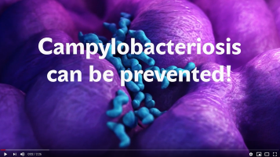
En savoir plus sur Campylobacter
Fiche ANSES : Campylobacter jejuni, Campylobacter coli
Fiche ANSES : Campylobactériose
Avis de l’ANSES : Contamination des poulets de chair par Campylobacter
Les zoonoses expliquées par l’EFSA : Campylobacter
Résistance aux antimicrobiens dans l'UE : les infections à des bactéries d'origine alimentaire deviennent plus difficiles à traiter
Principaux faits sur le Campylobacter
How Campylobacter is spread and how to minimise your chances of eating food contaminated with campylobacter
Facts about campylobacteriosis
Campylobacteriosis can be prevented : vidéo créée par l'Office national hongrois de la sécurité de la chaîne alimentaire pour la Journée mondiale de la sécurité alimentaire.
Source : Nabila Haddad
UMR Secalim ONIRIS-INRA
X
Fermer et retourner à la session 2

Slide 45

Cas récents de Campylobacter
Source : Nabila Haddad
UMR Secalim ONIRIS-INRA
En 2016, quatre personnes ayant dînées ensemble dans un restaurant aux États-Unis ont souffert de diarrhées. Une mousse de foie de poulet servie dans le restaurant a été la cause la plus probable de l’infection. En effet, Campylobacter jejuni a été retrouvé dans les selles des patients et les mêmes bactéries ont été trouvées dans des foies de poulet venant de la même entreprise.
L'enquête a montré que le chef a évalué la cuisson des mousses sur leur seule apparence et n'a utilisé aucun thermomètre. Les inspecteurs ont déterminé que cela correspondait à 54°C, bien en dessous des 65°C recommandés.
Plusieurs épidémies similaires causés par des pâtés de foie de volaille délibérément peu cuits ont été décrits en Angleterre.
Outbreak of Campylobacter jejuni Associated with Consuming Undercooked Chicken Liver Mousse — Clark County, Washington, 2016
A recipe for disaster: outbreaks of campylobacteriosis associated with poultry liver pâté in England and Wales
X
Fermer et retourner à la session 2

Slide 46
Faits - Campylobacter
Source : Nabila Haddad
UMR Secalim ONIRIS-INRA
Pour se protéger du Campylobacter, toutes les viandes doivent être bien cuite, pas uniquement la viande de porc
Le Campylobacter contamine plus fréquemment la volaille que la viande de porc.
X
Laver la volaille avec des produits chimiques dans les abattoirs n’est pas autorisé en EU.
On retrouve beaucoup de Campylobacter à la surface de la volaille
X
Les microbes peuvent survivre quand les aliments sont réchauffés au micro-onde
Pour tuer les bactéries (comme Campylobacter) et Toxoplasma gondii, l'important est le temps passé à une température suffisante.
Les micro-ondes en soi ne tuent pas les bactéries ou le Toxoplasma.
Ils sont tués par l'augmentation de la température apportée par les micro-ondes.
Mais les micro-ondes ne chauffent pas les aliments de manière homogène, ce qui pose un risque de survie des microbes dans les zones froides.
X
Les planches à découper en bois sont difficiles à nettoyer
Il est généralement plus difficile d’éliminer les microbes des planches à découper en bois que de celles en plastique
X
Les marinades ne tuent pas les bactéries
En général, les marinades ne tuent pas les microbes.
X
X
Fermer et retourner à la session 2

Slide 47
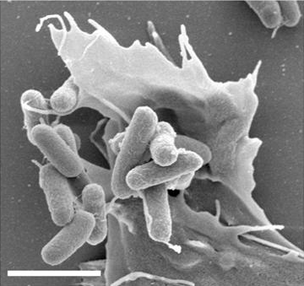
Salmonella enterica
Programme national
Pré-test de connaissances
Aperçu des ressources pédagogiques
Synthèse de la session
Pour en savoir plus
Exemples récents de cas
Faits
Quelles sont les statistiques
Où trouve-t-on Salmonella enterica
Copyright © 2015 Wiedemann, Virlogeux-Payant,
Chaussé, Schikora and Velge.
Comment se propage-t-elle
Quelle est la relation entre la dose ingérée et le risque d’être malade
Quels sont les symptômes
Existe-t-il un traitement ou des conseils pour aller mieux
Comment éviter d’être contaminé par Salmonella enterica
Faire le post-test
Exemples d’actions européennes pour lutter contre Salmonella enterica
X
Fermer
Menu principal
<
Précédent Suivant
>

Slide 48
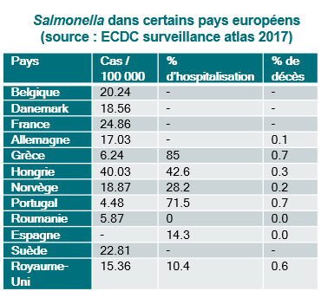
Salmonella enterica
Quelles sont les statistiques? 1
Programme national
Pré-test de connaissances
Aperçu des ressources pédagogiques
Synthèse de la session
Pour en savoir plus
Exemples récents de cas
Faits
En Europe, 91 593 cas* d’infections à Salmonella ont été détectés en 2017 (19 cas/100 000 habitants).
Salmonella apparait au 2ème rang en terme du nombre de cas (après le Campylobacter) mais c’est le principal responsable du fardeau en santé publique causé par les infections d'origine alimentaire en Europe, avec un taux de mortalité de 0,25 % et un taux d'hospitalisation de 42 % en 2017.
Le nombre de cas en Europe est en diminution, passant de 155 000 cas en 2007 à environ 90 000 cas par an depuis 2012.
Cliquez ici pour voir le nombre de cas de salmonelloses par an dans l’UE
Faire le post-test
*Il s’agit des cas déclarés uniquement
Cliquez sur suivant pour voir les chiffres en France
X
Fermer et retourner à la session 2
Suivant
>

Slide 49
Salmonella enterica
Quelles sont les statistiques? 2
Programme national
Pré-test de connaissances
Aperçu des ressources pédagogiques
Synthèse de la session
Pour en savoir plus
Exemples récents de cas
Faits
En France métropolitaine pour la période 2008-2013 les infections à Salmonella se classent au 3ème rang en nombre de cas (183 002 cas*, 12% du nombre total).
Elles sont en 2ème position en nombre d’hospitalisations (4 106 hospitalisations, 24% du nombre total) et en 1ère position en nombre de décès (67 cas décédés, 26% du nombre total – taux de mortalité : 0,04%).
*Il s’agit d’une estimation du nombre total de cas et non uniquement des cas déclarés
(source : Van Cauteren D, Le Strat Y, Sommen C, Bruyand M, Tourdjman M, Jourdan-Da Silva N, et al. Estimation de la morbidité et de la mortalité liées aux infections d’origine alimentaire en France métropolitaine, 2008-2013. Bull Epidémiol Hebd. 2018;(1):2-10. http://invs.santepubliquefrance.fr/beh/2018/1/2018_1_1.html)
Faire le post-test
X
Fermer et retourner à la session 2
Précédent
<

Slide 50
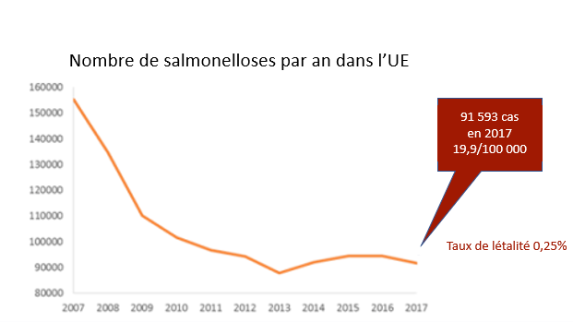
Salmonella enterica – Les statistiques
Programme national
Pré-test de connaissances
Aperçu des ressources pédagogiques
Synthèse de la session
Pour en savoir plus
Exemples récents de cas
Faits
La diminution du nombre de cas de Salmonella dans l'UE entre 2007 et 2013 résulte probablement du succès des mesures prises pour réduire radicalement sa prévalence dans les élevages de volailles.
Faire le post-test
X
Fermer et retourner à la session 2

Slide 51
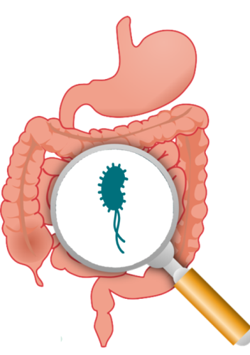
Où trouve-t-on
Salmonella enterica?
Programme national
Pré-test de connaissances
Aperçu des ressources pédagogiques
Synthèse de la session
Pour en savoir plus
Exemples récents de cas
Faits
Les salmonelles vivent dans le tube digestif des animaux, en particulier les volailles, les porcs et les bovins.
Elles sont évacuées avec les excréments et peuvent contaminer la coquille des œufs à la ponte, les carcasses à l'abattage et le lait dans les fermes.
Certaines salmonelles peuvent également coloniser l'ovaire des poules et être présentes à l'intérieur des œufs. Les poules porteuses de salmonelles ne présentent pas de signes de maladie.
Faire le post-test
X
Fermer et retourner à la session 2

Slide 52
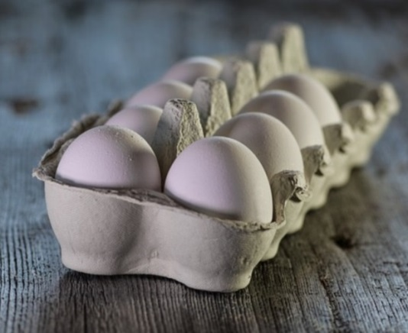

Salmonella enterica
Comment se propage-t-elle?
Programme national
Pré-test de connaissances
Aperçu des ressources pédagogiques
Synthèse de la session
Pour en savoir plus
Exemples récents de cas
Faits
Les Toxi-infections alimentaires collectives (TIAC pour la période 2006-2015) à Salmonelles sont principalement associées à la filière poule pondeuse (46%) puis aux viandes (33%) avec une importance marquée de la filière porcine (17%). Cependant on note une nette diminution du rôle des œufs et des produits à base d’œufs qui étaient associés à environ 60% des TIAC pendant la période 2006-2010 alors qu’ils ne représentaient plus que 30% des TIAC en 2011-2015.
        Attribution des sources des maladies infectieuses d’origine alimentaire
La transmission se produit principalement par la consommation d'aliments contaminés crus ou insuffisamment cuits. L'infection par contact direct avec des animaux porteurs de salmonelles est également possible.
Faire le post-test
X
Fermer et retourner à la session 2

Slide 53
Salmonella enterica
Quelle est la relation entre la dose ingérée et le risque d’être malade?
Programme national
Pré-test de connaissances
Aperçu des ressources pédagogiques
Synthèse de la session
Pour en savoir plus
Exemples récents de cas
Faits
Quelques douzaines de salmonelles ingérées sont probablement suffisantes pour rendre malade. Des doses plus élevées augmentent le risque de tomber malade.
Faire le post-test
X
Fermer et retourner à la session 2

Slide 54
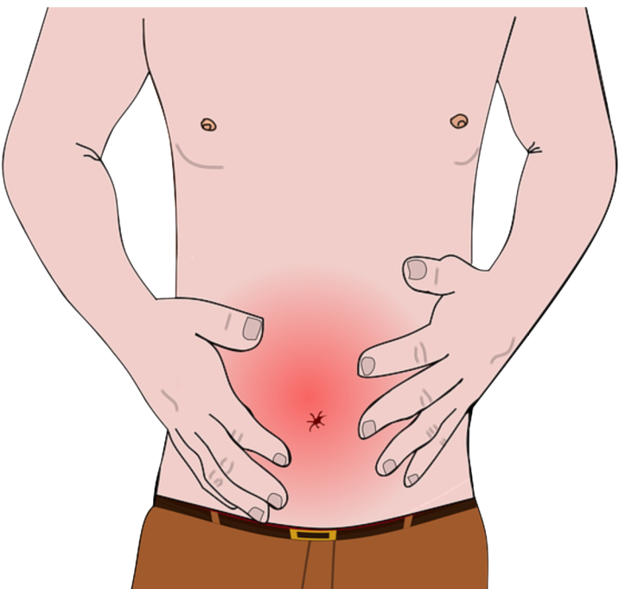
Salmonella enterica
Quels sont les symptômes?
Programme national
Pré-test de connaissances
Aperçu des ressources pédagogiques
Synthèse de la session
Pour en savoir plus
Exemples récents de cas
Faits
Les symptômes apparaissent entre 6 et 72 heures après avoir consommé des aliments contaminés :
  diarrhées (pouvant être sanglante),
  crampes abdominales,
  fièvre,
  vomissement,
  maux de tête,
  douleurs.
Faire le post-test
X
Fermer et retourner à la session 2

Slide 55
Salmonella enterica
Existe-t-il un traitement ou des conseils pour aller mieux?
Programme national
Pré-test de connaissances
Aperçu des ressources pédagogiques
Synthèse de la session
Pour en savoir plus
Exemples récents de cas
Faits
Dans la plupart des cas aucun traitement n’est nécessaire.
Les malades souffrant de déshydration sévère peuvent nécessiter une réhydratation.
Les antibiotiques ne sont recommandés que pour les personnes exposées à un risque de maladie invasive, notamment les nourrissons de moins de trois mois.
La progression de la résistance aux antibiotiques de Salmonella enterica est un
problème inquiétant.
La réduction des possibilités de traitement renforce l’importance de prévenir l'infection dans toutes les parties de la chaîne alimentaire.
Faire le post-test
X
Fermer et retourner à la session 2

Slide 56
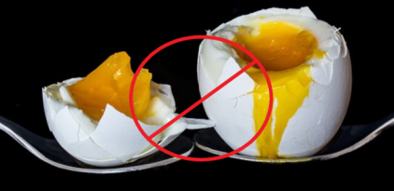

Comment éviter d’être contaminé par
Salmonella enterica ?
Programme national
Pré-test de connaissances
Aperçu des ressources pédagogiques
Synthèse de la session
Pour en savoir plus
Exemples récents de cas
Faits
Évitez de manger des œufs crus ou insuffisamment cuits (jaune d'œuf coulant) ou des
produits contenant des œufs crus (mayonnaise, mousse au chocolat par exemple) ou
pasteurisez les : Comment pasteuriser des oeufs
Les produits préparés à partir d’oeufs crus non pasteurisés (mayonnaise, mousse au chocolat…) doivent être consommés sans délai après leur préparation ou conservés rapidement au froid et consommés dans les 24h.
Les poules de basse-cour ne sont pas contrôlées pour Salmonella enterica, comme le sont celles des fermes commerciales. Leurs œufs risquent donc davantage d'être contaminés par Salmonella enterica.
Évitez de manger de la viande crue ou insuffisamment cuite.
Les recommandations varient selon les pays européens, certains recommandant de conserver les œufs au réfrigérateur après achat (mais pas dans la porte qui est généralement l’emplacement le plus chaud). En France, l'Anses recommande de conserver les œufs à une température stable de l’achat à la consommation (pour éviter la condensation d'eau à leur surface, ce qui favorise la pénétration de microbes pathogènes).
Faire le post-test
X
Fermer et retourner à la session 2

Slide 57

Salmonella enterica
Exemples d’actions européennes
Programme national
Pré-test de connaissances
Aperçu des ressources pédagogiques
Synthèse de la session
Pour en savoir plus
Exemples récents de cas
Faits
Pour limiter l'exposition des consommateurs, le règlement de l'UE fixe des limites maximales pour le nombre de salmonelles dans les aliments mis sur le marché. Au-delà de ces limites, les aliments sont considérés comme présentant un risque inacceptable pour les consommateurs et doivent être retirés du marché.
  Règlement (CE) n o 2073/2005 de la Commission du 15 novembre 2005 concernant les critères microbiologiques applicables aux denrées alimentaires
Afin de réduire la présence de Salmonella dans les volailles, un ensemble d’actions a été mis en œuvre au sein de l’UE. De 2007 à 2013, la prévalence de Salmonella dans les élevages de volailles a nettement diminué dans l'UE, avec une baisse concomitante marquée du nombre de cas humains de salmonelloses.
        EFSA : Salmonella
Faire le post-test
X
Fermer et retourner à la session 2

Slide 58


En savoir plus sur Salmonella enterica
Fiche ANSES : Salmonella
Fiche ANSES : Salmonellose
EFSA : Salmonella
Les zoonoses expliquées par l’EFSA : Salmonella
Infections à Salmonella (non typhiques)
What Salmonella is and how to reduce the risk of food poisoning
Facts about salmonellosis
Copyright © 2015 Wiedemann, Virlogeux-Payant,
Chaussé, Schikora and Velge.
X
Fermer et retourner à la session 2

Slide 59

Cas récents de
Salmonella enterica
Copyright © 2015 Wiedemann, Virlogeux-Payant,
Chaussé, Schikora and Velge.
En 2016-2017 une épidémie de Salmonelles causé par des œufs contaminés en provenance de Pologne a provoqué 218 cas (+252 cas probables) dans 13 pays de l'UE + la Norvège. L’enquête a révélé qu’au sein des exploitations polonaises produisant les œufs des poules pondeuses étaient porteuses de Salmonelles.Cette épidémie illustre le risque de salmonellose lié aux œufs et l'importance du commerce international des œufs au sein de l'UE : Multi‐country outbreak of Salmonella Enteritidis phage type 8, MLVA profile 2‐9‐7‐3‐2 and 2‐9‐6‐3‐2 infections
En 2014, dans le nord de la France, 45 personnes sont tombées malades à la suite d'une infection à Salmonelles liée à la consommation de steak hachés de bœuf congelés préparés à la maison. 8 enfants + 1 adulte ont été hospitalisés. La même Salmonelle a été retrouvée dans les selles du patient et dans certains échantillons de hamburgers congelés du même lot. Deux tiers des familles ont déclaré avoir mangé leurs hamburgers à point ou saignants, les autres déclarant les avoir consommés bien cuits, sans aucune trace de rose. Cette épidémie illustre le risque de contamination de la viande par les salmonelles et le fait que le changement de couleur n'est pas toujours suffisant pour garantir une cuisson à cœur de la viande et l'élimination de toutes les salmonelles : Outbreak of Salmonella enteritidis linked to the consumption of frozen beefburgers received from a food bank and originating from Poland: northern France, December 2014 to April 2015
Rapid outbreak assessment: Multi-country outbreak of Salmonella agona infections possibly linked to ready-to-eat food
X
Fermer et retourner à la session 2

Slide 60
Faits – Salmonella enterica 1
Les œufs qui coulent peuvent être contaminés par Salmonella enterica
La flottaison indique que les œufs sont plus vieux et non qu'ils soient contaminés par Salmonella enterica.
X
Copyright © 2015 Wiedemann, Virlogeux-Payant,
Chaussé, Schikora and Velge.
L'absence de jus rouge sortant d’un steak haché n'est pas suffisante pour garantir que l’on peut le consommer sans risque
Les microbes peuvent survivre dans un steak haché qui ne libère pas de liquide.
X
Les marinades ne tuent pas les bactéries
En général, les marinades ne tuent pas les microbes.
X
Pour éviter d’être contaminé par Salmonella enterica, toutes les viandes doivent être bien cuites, pas juste la viande de porc
D’autres viandes, comme la volaille ou le bœuf, peuvent être contaminées par Salmonella enterica.
X
Il est recommandé de conserver les œufs à une température stable
Les recommandations varient selon les pays européens, certains recommandant de conserver les œufs au réfrigérateur après achat (mais pas dans la porte qui est généralement l’emplacement le plus chaud). En France, l'Anses recommande de conserver les œufs à une température stable de l’achat à la consommation (pour éviter la condensation d'eau à leur surface, ce qui favorise la pénétration de microbes pathogènes).
X
X
Fermer et retourner à la session 2
Suivant
>

Slide 61
Faits – Salmonella enterica 2
Pour éviter la contamination croisée, utilisez une planche à découper différente pour la viande (qu’elle soit rouge ou blanche) et les légumes ou le pain
Copyright © 2015 Wiedemann, Virlogeux-Payant,
Chaussé, Schikora and Velge.
La viande blanche mais aussi la viande rouge peuvent être porteuses de Salmonella enterica qui pourrait contaminer la planche à découper et être transférées sur le pain et les légumes.
X
La couleur du jaune d'œuf ne permet pas de savoir si l'œuf peut être consommé ou non
X
Salmonella enterica ne modifie pas la couleur du jaune d’œuf.
Les microbes peuvent survivre lorsque la nourriture est réchauffée au micro-ondes
Pour tuer les bactéries et Toxoplasma gondii, l'important est le temps passé à une température suffisante. Les micro-ondes en soi ne tuent pas les bactéries ou le Toxoplasma. Ils sont tués par l'augmentation de la température apportée par les micro-ondes. Mais les micro-ondes ne chauffent pas les aliments de manière homogène, ce qui pose un risque de survie des microbes dans les zones froides.
X
Salmonella survit très bien dans les aliments surgelés.
Les microbes peuvent survivre à la congélation
X
X
Fermer et retourner à la session 2
Précédent
<

Slide 62
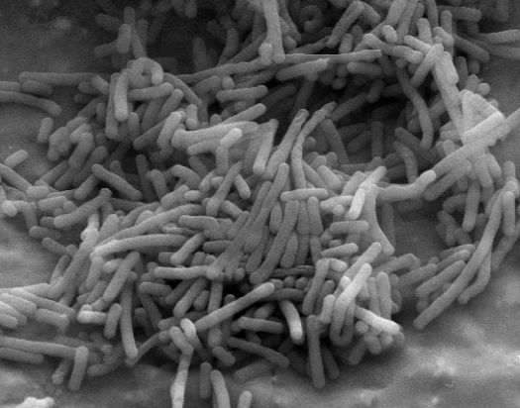
Listeria monocytogenes
Quelles sont les statistiques
Programme national
Pré-test de connaissances
Aperçu des ressources pédagogiques
Synthèse de la session
Pour en savoir plus
Exemples récents de cas
Faits
Où trouve-t-on Listeria monocytogenes
Comment se propage-t-elle
Copyright © INRA MIMA2
T. Meylheuc
Quelle est la relation entre la dose ingérée et le risque d’être malade
Quels sont les symptômes
Existe-t-il un traitement ou des conseils pour aller mieux
Comment éviter d’être contaminé par Listeria monocytogenes
Faire le post-test
Exemples d’actions européennes pour lutter contre Listeria monocytogenes
X
Fermer
Menu principal
<
Précédent Suivant
>

Slide 63
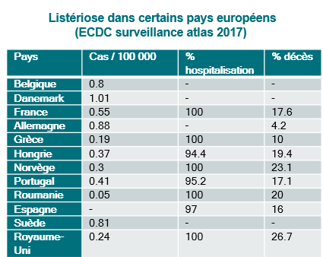
Listeria monocytogenes
Quelles sont les statistiques? 1
Programme national
Pré-test de connaissances
Aperçu des ressources pédagogiques
Synthèse de la session
Pour en savoir plus
Exemples récents de cas
Faits
Listeria monocytogenes provoque la listériose, une maladie rare représentant 2 480* cas en 2017 pour l'ensemble de la population de l'UE (0,48 cas pour 100 000 habitants).Cependant, les cas augmentent régulièrement (1 581 cas déclarés en 2007).
Bien que rare, la listériose est très grave et nécessite une hospitalisation. Son taux de létalité est élevé : 13,8 % en 2017, ce qui représente la première cause de décès parmi les maladies infectieuses d'origine alimentaire dans l'UE.
Cliquez ici pour voir le nombre de cas de listériose par an dans l’UE
Faire le post-test
*Il s’agit des cas déclarés uniquement
Cliquez sur suivant pour voir les chiffres en France
X
Fermer et retourner à la session 2
Suivant
>

Slide 64
Listeria monocytogenes
Quelles sont les statistiques? 2
Programme national
Pré-test de connaissances
Aperçu des ressources pédagogiques
Synthèse de la session
Pour en savoir plus
Exemples récents de cas
Faits
En France métropolitaine pour la période 2008-2013 les infections à Listeria monocytogenes sont rares (402* cas / an) mais la plupart des cas sont hospitalisés (310 hospitalisations soit 77% des cas) et le taux de létalité est important : 16% (65 décès), classant la listériose comme 2ème cause de décès parmi les agents pathogènes responsables d’infections d’origine alimentaire.
*Il s’agit d’une estimation du nombre total de cas et non uniquement des cas déclarés
  (source : Van Cauteren D, Le Strat Y, Sommen C, Bruyand M, Tourdjman M, Jourdan-Da Silva N, et al. Estimation de la morbidité et de la mortalité liées aux infections d’origine alimentaire en France métropolitaine, 2008-2013. Bull Epidémiol Hebd. 2018;(1):2-10. http://invs.santepubliquefrance.fr/beh/2018/1/2018_1_1.html)
Faire le post-test
X
Fermer et retourner à la session 2
Précédent
<

Slide 65
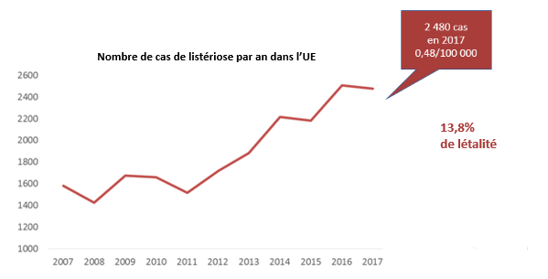
Listeria monocytogenes – Les statistiques
Programme national
Pré-test de connaissances
Aperçu des ressources pédagogiques
Synthèse de la session
Pour en savoir plus
Exemples récents de cas
Faits
Selon l'EFSA, l'augmentation du nombre de cas de listériose dans l'UE pourrait être due à la fois à l'augmentation du nombre de personnes souffrant de cancer ou de diabète et à l'augmentation de la consommation d'aliments transformés prêts à consommer.
Listeria infections increase in vulnerable groups
Faire le post-test
X
Fermer et retourner à la session 2
Notes:
‘

Slide 66
Où trouve-t-on
Listeria monocytogenes
Programme national
Pré-test de connaissances
Aperçu des ressources pédagogiques
Synthèse de la session
Pour en savoir plus
Exemples récents de cas
Faits
Listeria monocytogenes vit dans l’environnement (sol, eaux, plantes en décomposition, ...) et peut infecter diverses espèces animales.
Elle peut donc contaminer un large éventail de denrées alimentaires (poissons et fruits de mer, viandes de divers animaux, fruits et légumes).
Listeria monocytogenes peut également coloniser les endroits humides et non nettoyés des cuisines et des ustensiles de cuisine, d'où elle peut contaminer les aliments.
Faire le post-test
X
Fermer et retourner à la session 2

Slide 67
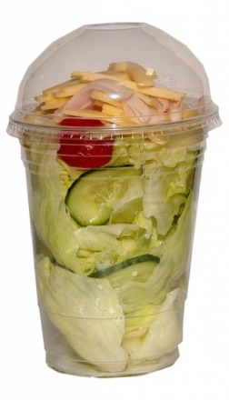
Listeria monocytogenes
Comment se propage-t-elle ?
Programme national
Pré-test de connaissances
Aperçu des ressources pédagogiques
Synthèse de la session
Pour en savoir plus
Exemples récents de cas
Faits
Listeria monocytogenes peut se multiplier à des températures aussi basses que 1-2°C. Elle peut donc se multiplier dans les aliments réfrigérés. Toutefois, plus la température de stockage est élevée, plus la multiplication est rapide et plus le risque d'ingérer un grand nombre de Listeria monocytogenes est important.
La transmission se produit principalement par la consommation d'aliments prêts à consommer ne nécessitant pas d’être réchauffés où Listeria monocytogenes peut se multiplier et atteindre une population importante.
  Par exemple, la listériose a été causée par des fromages, des produits à base de viande,
  des produits à base de poisson fumé ou cru, des fruits et légumes, des sandwiches, des
  aliments mixés, ...
Les personnes immunodéprimées, les femmes enceintes et les personnes âgées sont plus sensibles à l'infection par Listeria monocytogenes. En 2017 dans l'UE, 67 % des cas de listériose ont été enregistrés chez des personnes de plus de 65 ans.
Faire le post-test
X
Fermer et retourner à la session 2

Slide 68
Listeria monocytogenes
Quelle est la relation entre la dose ingérée et le risque d’être malade?
Programme national
Pré-test de connaissances
Aperçu des ressources pédagogiques
Synthèse de la session
Pour en savoir plus
Exemples récents de cas
Faits
Listeria monocytogenes n'est pas un agent pathogène très infectieux.
  La plupart des listérioses ont été causées par l'ingestion de plusieurs centaines de milliers de Listeria monocytogenes.
Faire le post-test
X
Fermer et retourner à la session 2

Slide 69
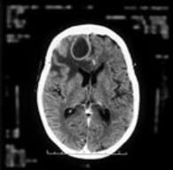
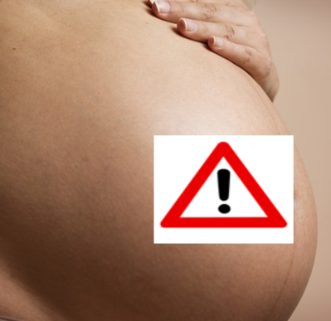
Listeria monocytogenes
Quels sont les symptômes?
Programme national
Pré-test de connaissances
Aperçu des ressources pédagogiques
Synthèse de la session
Pour en savoir plus
Exemples récents de cas
Faits
Après une incubation de 2 à 88 jours, la listériose peut provoquer une bactériémie, une méningite, des abcès cérébraux ou d'autres infections locales.
Chez les femmes enceintes, la listériose provoque des symptômes de type grippal et peut entraîner un avortement spontané, une naissance prématurée ou une infection néo-natale.
Copyright © Campus de Neurochirurgie
Faire le post-test
X
Fermer et retourner à la session 2

Slide 70
Listeria monocytogenes
Existe-t-il un traitement ou des conseils pour aller mieux?
Programme national
Pré-test de connaissances
Aperçu des ressources pédagogiques
Synthèse de la session
Pour en savoir plus
Exemples récents de cas
Faits
Des traitements antibiotiques existent, mais ils doivent être pris à un stade précoce de l'infection et ne permettent pas toujours d’enrayer l’infection et d’éviter le décès.
Faire le post-test
X
Fermer et retourner à la session 2

Slide 71
Comment éviter d’être contaminé par
Listeria monocytogenes ?
Programme national
Pré-test de connaissances
Aperçu des ressources pédagogiques
Synthèse de la session
Pour en savoir plus
Exemples récents de cas
Faits
La principale précaution à prendre pour éviter la listériose est de limiter sa multiplication dans les aliments avant leur consommation. Les aliments prêts à consommer vendus réfrigérés doivent être conservés au froid jusqu'à leur consommation et ne doivent pas être consommés au-delà de leur date limite de consommation. Les produits emballés ouverts doivent être remis immédiatement au réfrigérateur s’ils ne sont pas terminés. Les restes doivent être conservés au réfrigérateur et ne doivent pas être conservés plus de 3 jours. La température du réfrigérateur doit être réglée à 4°C maximum.
Laver soigneusement les fruits, les légumes et les herbes aromatiques avant de les manger ou de les cuisiner permet de réduire le nombre de Listeria monocytogenes qui peuvent être présents à leur surface.
Il est également important de prévenir la colonisation de la cuisine par Listeria monocytogenes en nettoyant les ustensiles et les surfaces sans oublier le réfrigérateur. Pour ne pas contaminer le réfrigérateur il ne faut pas poser d’aliments non emballés directement sur les étagères.
Pour les femmes enceintes, les autorités sanitaires recommandent d'éviter certains aliments prêts à consommer tels que les fromages au lait cru (surtout à pâte molle), les charcuteries, les préparations à base de poisson et de fruits de mer crus ou fumés, les graines germées, les produits carnés crus (charcuterie, carpaccio, tartare…).
Faire le post-test
X
Fermer et retourner à la session 2

Slide 72
Listeria monocytogenes
Exemples d’actions européennes
Programme national
Pré-test de connaissances
Aperçu des ressources pédagogiques
Synthèse de la session
Pour en savoir plus
Exemples récents de cas
Faits
Pour limiter l'exposition des consommateurs à l'agent pathogène, le règlement de l'UE fixe des limites maximales pour le nombre de Listeria monocytogenes dans les aliments mis sur le marché. Au-delà de ces limites, l’aliment est considéré comme présentant un risque inacceptable pour les consommateurs et doit être retiré du marché.
  Règlement (CE) n o 2073/2005 de la Commission du 15 novembre 2005 concernant les critères microbiologiques applicables aux denrées alimentaires
Pour prévenir la listériose, le "carnet de maternité" en France informe les femmes enceintes sur la maladie et donne des recommandations pour limiter le risque d'exposition, telles que le lavage soigneux des fruits et légumes, et la recommandation d’éviter de consommer des fromages au lait cru, de la charcuterie, de la viande crue, du poisson et des fruits de mer crus ou fumés.
  Carnet de santé maternité
Faire le post-test
X
Fermer et retourner à la session 2

Slide 73


En savoir plus sur
Listeria monocytogenes
Fiche ANSES : Listeria monocytogenes
Fiche ANSES : Listeriose
Infections à Listeria chez l’homme
Les infections à Listeria augmentent dans les groupes vulnérables
What you can do to reduce the chances of your food being infected with Listeria
Fact sheet on listeriosis
Facts about listeriosis
Copyright © INRA MIMA2
T. Meylheuc
X
Fermer et retourner à la session 2

Slide 74

Cas récent de
Listeria monocytogenes
Copyright © INRA MIMA2
T. Meylheuc
Une épidémie de listériose en Angleterre en juin 2019 causée par des sandwiches et de la salade distribués dans les hôpitaux a été à l’origine de 9 cas dont 5 décès. Listeria monocytogenes a été retrouvée dans la viande fournie à l'entreprise qui a préparé les sandwiches et les salades. Cette épidémie nous rappelle que les sandwiches peuvent être contaminés par Listeria monocytogenes. Il est particulièrement important de les conserver au réfrigérateur, de respecter la date limite de consommation, et de les consommer rapidement une fois sortis du réfrigérateur.
      An investigation is underway into cases of Listeria linked to sandwiches
Entre 2014 et 2019, du saumon et de la truite fumés provenant de la même entreprise de transformation ont causé 22 cas de Listeria, dont 5 sont morts, dans 5 pays de l'UE. Dans cette entreprise Listeria monocytogenes a été retrouvée dans plusieurs échantillons de poisson fumé et sur la chaîne de transformation. Cette épidémie illustre le fait que Listeria monocytogenes peut se fixer pendant plusieurs années sur les surfaces d'où elle peut ensuite contaminer les aliments. Une hygiène stricte dans notre cuisine peut empêcher la Listeria monocytogenes de coloniser notre réfrigérateur, notre évier ou nos ustensiles de cuisine.
        Multi‐country outbreak of Listeria monocytogenes clonal complex 8 infections linked to consumption of cold‐smoked fish products
X
Fermer et retourner à la session 2

Slide 75
Faits - Listeria monocytogenes
Pour éviter la prolifération des microbes il est important de maintenir la température de son réfrigérateur à 4°C maximum
Listeria monocytogenes peut se multiplier à 6-10°C, mais pas dans les aliments congelés
X
Evolution en fonction du temps du nombre de Listeria monocytogenes sur une salade verte emballée et conservée à différentes températures
La date limite de consommation (DLC) « à consommer jusqu’au… » concerne la sécurité alimentaire alors que la date de durabilité minimale (DDM) « à consommer de préférence avant… » est un problème de qualité uniquement
La mention « à consommer jusqu’au… » (DLC) signifie qu'il y a un risque pour la santé à consommer l'aliment après la date indiquée. La mention "à consommer de préférence avant…" (DDM) ne concerne que la qualité des aliments. Une fois la date passée, l’aliment ne présente pas de danger mais peut avoir perdu tout ou partie de ses qualités (goût, texture …).
X
Manger des sushis pendant la grossesse présente un risque
Le poisson cru peut être contaminé par Listeria monocytogenes qui est particulièrement dangereuse pour les femmes enceintes.
X
Le jambon cuit peut être contaminé par Listeria monocytogenes
Listeria monocytogenes peut se multiplier sur le jambon cuit s'il est contaminé (par exemple lors du tranchage).
X
Les infections d’origine alimentaire peuvent être très dangereuses
La listériose est souvent fatale.
X
X
Fermer et retourner à la session 2

Slide 76
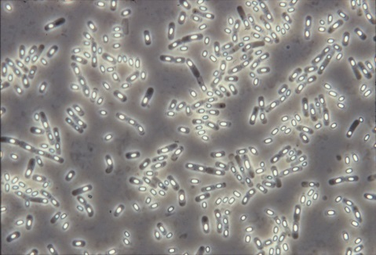
Bacillus cereus
Quelles sont les statistiques
Photo Marie-Hélène Guinebretière, INRA
Programme national
Pré-test de connaissances
Aperçu des ressources pédagogiques
Synthèse de la session
Où trouve-t-on Bacillus cereus
Comment se propage-t-il
Quels sont les symptômes
Existe-t-il un traitement ou des conseils pour aller mieux
Comment éviter d’être contaminé par Bacillus cereus
Faire le post-test
X
Fermer
Menu principal
<
Précédent Suivant
>

Slide 77
Bacillus cereus
Quelles sont les statistiques?
Programme national
Pré-test de connaissances
Aperçu des ressources pédagogiques
Synthèse de la session
En 2017, 298 foyers de Bacillus toxinogènes (principalement Bacillus cereus) ont été signalés dans l'UE ce qui représente 3184* cas, dont 107 hospitalisations et un décès.
Le taux de notification était de 0,08 foyer pour 100 000 habitants, avec de grandes variations entre les États membres.
En France, le taux de notification était plus élevé avec 0,4 foyer pour 100 000 habitants en 2017.
Faire le post-test
*Il s’agit des cas déclarés uniquement
X
Fermer et retourner à la session 2

Slide 78
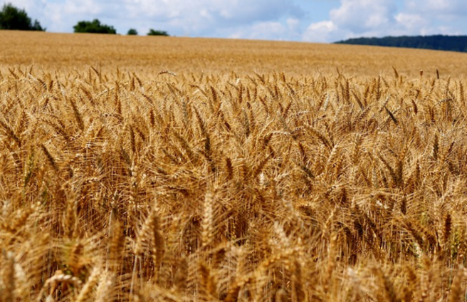
Où trouve-t-on
Bacillus cereus ?
Programme national
Pré-test de connaissances
Aperçu des ressources pédagogiques
Synthèse de la session
On retrouve fréquemment des spores de Bacillus cereus dans le sol. Ces spores sont une forme dormante et très résistante de la bactérie, produite lorsque l'environnement devient hostile.
Des taux de 10 000 spores de Bacillus cereus / g de sol ont été rapportés.
Quelques spores en provenance du sol peuvent contaminer toute la chaîne alimentaire et en particulier les aliments d'origine végétale (céréales, légumes, légumineuses), le lait et les œufs.
Faire le post-test
X
Fermer et retourner à la session 2

Slide 79
Bacillus cereus
Comment se propage-t-il ?
Programme national
Pré-test de connaissances
Aperçu des ressources pédagogiques
Synthèse de la session
Les spores de Bacillus cereus sont résistantes à la chaleur et ne sont pas tuées par la cuisson ni même par la pasteurisation.
Lorsque des aliments cuits ou pasteurisés sont refroidis mais ne sont pas réfrigérés rapidement (température ≤ 4°C), les spores de Bacillus cereus germent, se multiplient et peuvent produire des toxines dans les aliments, ou atteindre un nombre suffisant pour provoquer des maladies.
Les toxines produites par Bacillus cereus sont également très résistantes à la chaleur et ne sont pas détruites par la cuisson.
Des exemples bien connus d'épidémies causées par Bacillus cereus sont les plats de riz ou de pâtes frits, préparés à partir de riz ou de pâtes cuits et laissés trop longtemps à température ambiante. La toxine produite dans le riz ou les pâtes n'a pas été détruite lors de la friture ou de la cuisson et a empoisonné les consommateurs.
Faire le post-test
X
Fermer et retourner à la session 2

Slide 80

Bacillus cereus
Quels sont les symptômes?
Programme national
Pré-test de connaissances
Aperçu des ressources pédagogiques
Synthèse de la session
Bacillus cereus provoque des diarrhées et/ou des vomissements, des nausées, des douleurs abdominales.
Dans de très rares cas, la toxine produite dans les aliments peut provoquer une insuffisance hépatique et parfois la mort.
Faire le post-test
X
Fermer et retourner à la session 2

Slide 81
Bacillus cereus
Existe-t-il un traitement ou des conseils pour aller mieux ?
Programme national
Pré-test de connaissances
Aperçu des ressources pédagogiques
Synthèse de la session
Le plus souvent aucun traitement n'est nécessaire.
Cependant, en cas d'intoxication grave une hospitalisation est nécessaire.
Faire le post-test
X
Fermer et retourner à la session 2

Slide 82
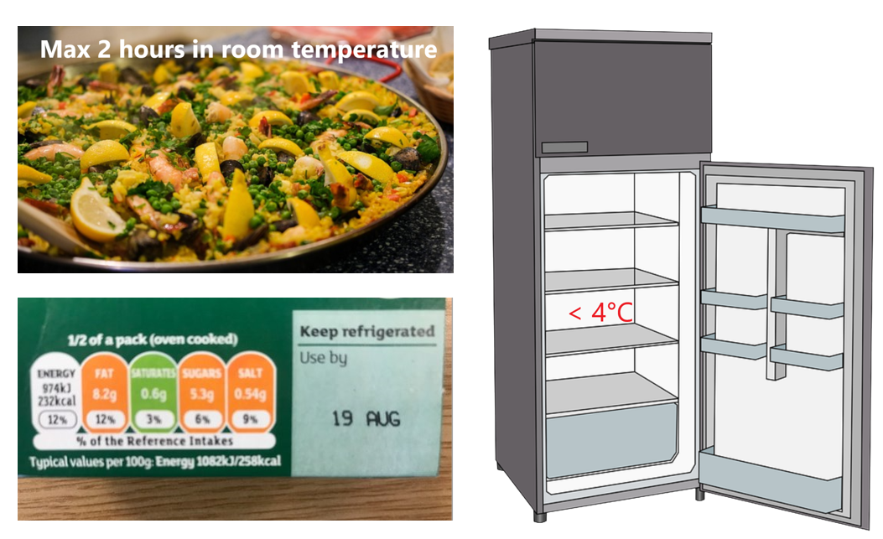

Comment éviter d’être contaminé par
Bacillus cereus ?
Programme national
Pré-test de connaissances
Aperçu des ressources pédagogiques
Synthèse de la session
Les quelques spores de Bacillus cereus habituellement présentes sur les aliments crus ne sont pas suffisantes pour provoquer des maladies.
Pour éviter les maladies causées par Bacillus cereus, il est nécessaire de ralentir sa multiplication dans les aliments, notamment les aliments cuits ou pasteurisés.
Pour cela :
  - ne pas laisser les aliments à température ambiante,
  - vérifier que la température du réfrigérateur est suffisamment basse (≤ 4°C)
  - respecter la date limite de consommation.
Fiche ANSES : Bacillus cereus
Faire le post-test
X
Fermer et retourner à la session 2

Slide 83
Escherichia coli
productrices de shigatoxines (STEC ou VTEC)
Programme national
Pré-test de connaissances
Aperçu des ressources pédagogiques
Synthèse de la session
Quelles sont les statistiques
Où trouve-t-on les E.coli productrices de shigatoxines
Comment se propagent-elles
Quels sont les symptômes
Existe-t-il un traitement ou des conseils pour aller mieux
Comment éviter d’être contaminé par les E.coli productrices de shigatoxines
Faire le post-test
X
Fermer
Menu principal
<
Précédent Suivant
>

Slide 84
E.coli prod. de shigatoxines
Quelles sont les statistiques ?
La plupart des Escherichia coli sont des habitants normaux de l'intestin des humains et des animaux et ne provoquent pas de maladies. Cependant, certaines Escherichia coli produisent des toxines appelées shigatoxines et peuvent être pathogènes.
En Europe en 2018 les STEC ont causé 8 658* cas (2,38 cas déclarés / 100 000 habitants) avec 35,7% d'hospitalisations et 0,2% de décès.
Parmi ces cas, 419 ont développé une atteinte rénale sévère appelée syndrome hémolytique et urémique (SHU) avec 2,8 % de décès. Le SHU touche principalement les jeunes enfants. En 2018, 65 % des malades atteints de SHU avaient entre 0 et 4 ans et 20 % entre 5 et 14 ans, alors que l'ensemble des cas de STEC se répartissaient de manière égale entre les différents groupes d'âge.
En France métropolitaine pour la période 2008-2013 on estime que les infections à STEC ont causés
17 927* cas/an dont 372 ont dû être hospitalisés et 4 sont décédés.
*Il s’agit d’une estimation du nombre total de cas et non uniquement des cas déclarés
(source : Van Cauteren D, Le Strat Y, Sommen C, Bruyand M, Tourdjman M, Jourdan-Da Silva N, et al. Estimation de la morbidité et de la mortalité liées aux infections d’origine alimentaire en France métropolitaine, 2008-2013. Bull Epidémiol Hebd. 2018;(1):2-10. http://invs.santepubliquefrance.fr/beh/2018/1/2018_1_1.html)
Les STEC sont également appelés VTEC. Il existe différentes familles de STEC dont la plus courante est O157.
Programme national
Pré-test de connaissances
Aperçu des ressources pédagogiques
Synthèse de la session
Faire le post-test
*Il s’agit des cas déclarés uniquement
X
Fermer et retourner à la session 2

Slide 85
Où trouve-t-on les E.coli productrices de shigatoxines?
Programme national
Pré-test de connaissances
Aperçu des ressources pédagogiques
Synthèse de la session
Les STEC vivent dans le tube digestif des ruminants, y compris les bovins, généralement sans provoquer de maladie chez l'animal.
Faire le post-test
X
Fermer et retourner à la session 2

Slide 86
E.coli prod. de shigatoxines
Comment se propagent-elles ?
Programme national
Pré-test de connaissances
Aperçu des ressources pédagogiques
Synthèse de la session
A partir du tube digestif de l'animal, les STEC peuvent contaminer le lait dans la ferme ou la carcasse à l'abattage.
Les consommateurs de lait cru, de certains fromages au lait cru et de viande crue ou insuffisamment cuite (en particulier la viande hachée) peuvent alors être infectés. C'est la principale voie de transmission des STEC dans les pays où la consommation de produits à base de lait cru et de viande crue ou insuffisamment cuite est importante.
Les STEC peuvent également être excrétées dans l'environnement avec les fèces des animaux et contaminer ensuite l'eau, les fruits et légumes, les céréales ou diverses graines. En 2011 en Allemagne, plus de 3 000 infections par des STEC, 838 SHU et 47 décès ont été causés par des semences contaminées utilisées pour produire des graines germées. La farine a également été une cause d'infection par la consommation de pâte à gâteau crue.
Faire le post-test
X
Fermer et retourner à la session 2

Slide 87
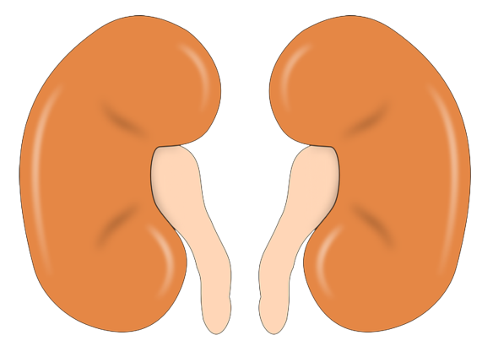
E.coli prod. de shigatoxines
Quels sont les symptômes?
Programme national
Pré-test de connaissances
Aperçu des ressources pédagogiques
Synthèse de la session
Les infections à STEC provoquent des douleurs abdominales, des diarrhées, souvent sanglantes (c'est pourquoi on les appelle aussi E.coli entéro-hémorragique, EHEC) et parfois un peu de fièvre.
Dans la plupart des cas, les infections se résolvent en une semaine, mais 5 à 10 % des cas (davantage avec des STEC hautement virulents comme dans l'épidémie allemande de 2011) développent un SHU. Les patients atteints de SHU sont très fatigués et éprouvent des difficultés à uriner. Ce sont les Shigatoxines produitent par l’E.coli infectant l’intestin qui causent le SHU. Ces toxines peuvent se déplacer de l'intestin vers la circulation sanguine et endommager les reins ou le cerveau dans de rares cas.
Faire le post-test
X
Fermer et retourner à la session 2

Slide 88

E.coli prod. de shigatoxines
Existe-t-il un trt ou des conseils pour aller mieux ?
Programme national
Pré-test de connaissances
Aperçu des ressources pédagogiques
Synthèse de la session
Les infections causées par les STEC se résolvent généralement spontanément, mais le SHU nécessite une hospitalisation.
Des soins de support, non spécifiques, sont recommandés (hydratation, perfusion, dialyse …).
Les antibiotiques et les antidiarrhéiques doivent être évités car ils augmentent le risque de développer le SHU.
Faire le post-test
X
Fermer et retourner à la session 2

Slide 89



Comment éviter d’être contaminé par les E.coli prod. de shigatoxines ?
Programme national
Pré-test de connaissances
Aperçu des ressources pédagogiques
Synthèse de la session
Eviter la viande crue ou peu cuite (en particulier les steak hachés) et le lait cru est le moyen le plus efficace d'éviter les infections par les STEC. En France, par exemple, il est recommandé d'éviter le fromage au lait cru pour les jeunes enfants.
Autres mesures permettant de réduire le risque d’infection :
  Respecter les mesures d’hygiène et notamment le lavage des mains et des surfaces après avoir
  manipulé de la viande crue afin d’éviter les contaminations croisées
  Ne pas remettre la viande cuite dans un plat ayant contenu de la viande crue (barbecue
  notamment)
  Laver soigneusement les fruits et légumes puis les éplucher si possible
  Ne pas manger la pâte à gâteau crue
Pour en savoir plus:
Fiche ANSES sur les E.coli entérohémorragiques
Principaux faits sur E.coli
Faire le post-test
Les zoonoses expliquées par l’EFSA : E.coli
X
Fermer et retourner à la session 2

Slide 90
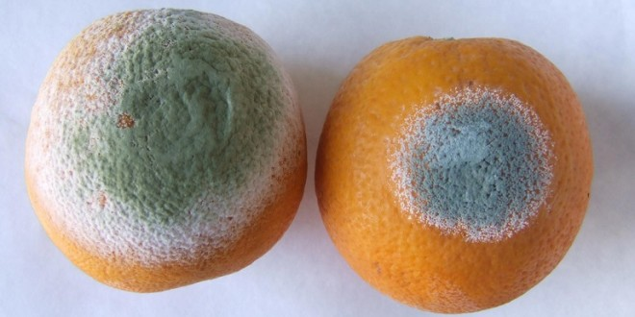
Altération des aliments
L’altération des aliments qu’est-ce que c’est
Programme national
Pré-test de connaissances
Aperçu des ressources pédagogiques
Synthèse de la session
Qui sont les principaux microbes responsables de cette altération
Comment éviter/retarder l’altération des aliments
Les microbes qui altèrent les aliments sont-ils dangereux
Faire le post-test
X
Fermer
Menu principal
<
Précédent Suivant
>

Slide 91
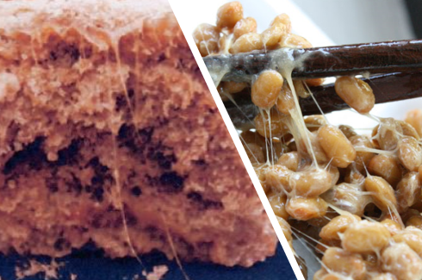
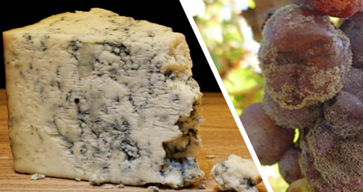
L’altération des aliments qu’est-ce que c’est ?
Chaque année dans le monde, un tiers des aliments produits pour la consommation humaine est perdu à cause de son altération. *Garcha, S (September 2018). "Control of food spoilage molds using lactobacillus bacteriocins". Journal of Pure and Applied Microbiology. 12 (3): 1365–1373.
Principales causes:
Causes physico-chimiques : lumière (décoloration) / oxygène (décoloration, rancissement, perte de saveur)
Causes physiques : perte d'eau (flétrissement, rétrécissement) /
mouvements de l'eau dans les aliments (rassissement, exsudation)
Causes microbiennes.
Aspects culturels : dans une certaine mesure, la notion de détérioration dépend
de la culture et de l'utilisation des aliments.
Par exemple, les bactéries produisant des aliments gluants comme le Bacillus subtilis sont
considérées comme une cause d'altération en Europe mais sont utilisées au Japon pour produire
le très apprécié "Natto", un produit à base de haricots gluants.
Certaines moisissures ou bactéries se développant sur les fromages sont considérées comme
des altérations dans certains cas alors qu'elles font partie du processus normal de maturation
dans d'autres.
La moisissure Botrytis cinerea provoque la pourriture molle de nombreux fruits et légumes,
mais dans certaines conditions climatiques, elle produit la "pourriture noble" des raisins utilisée
pour produire des vins doux.
Programme national
Pré-test de connaissances
Aperçu des ressources pédagogiques
Synthèse de la session
Faire le post-test
X
Fermer et retourner à la session 2

Slide 92

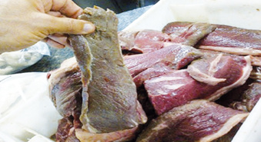
Qui sont les principaux microbes responsables ?
Champignons :
  Les moisissures sont une cause majeure d'altération de nombreux aliments (fruits et légumes
  pourris, pain moisi...).
  Les fruits attaqués par les moisissures présentent une zone brune, molle, plus ou moins
    liquide, recouverte après quelques jours par des filaments de moisissure de différentes
    couleurs (le mycélium avec parfois les spores produites par la moisissure pour se disséminer).
    Sur d'autres aliments, les moisissures apparaissent sous forme de plaques de filaments.
    Les moisissures peuvent également produire des saveurs ou des odeurs désagréables qui peuvent se diffuser dans
    les aliments et qui subsisteront même si les parties pourries sont enlevées.
    Les levures provoquent souvent, par exemple, l'altération des salades de fruits, des jus de fruits et des boissons sucrées.
    La boisson devient trouble et présente parfois des signes de fermentation (odeur de fermentation, production de gaz).
Bactéries :
  Elles sont la principale cause de détérioration des légumes frais, de la viande fraîche,
  du poisson, des conserves, du lait, du fromage, des pâtisseries, du jambon cuit,
  des plats cuisinés, des restes ...
  Les signes sont très variés : gonflement des boîtes ou des emballages dû à la production de gaz,
  odeurs désagréables (putréfaction de la viande ou du poisson), aspect visqueux, couleur inhabituelle,
  zone de pourriture molle et brune sur les légumes frais, goût aigre (lait, aliments en boîte, ...).
Programme national
Pré-test de connaissances
Aperçu des ressources pédagogiques
Synthèse de la session
Faire le post-test
X
Fermer et retourner à la session 2

Slide 93
Comment éviter/retarder l’altération des aliments ?1
Programme national
Pré-test de connaissances
Aperçu des ressources pédagogiques
Synthèse de la session
Les microbes responsables de l'altération sont ceux capables de se multiplier sur les aliments et de provoquer des modifications jugées désagréables.
Presque tous les aliments peuvent être altérés, sauf ceux dont la composition est peu propice à la croissance microbienne (aliments très secs comme les biscuits et les céréales, aliments à très forte teneur en sel ou en sucre comme le miel et aliments très acides comme le vinaigre ou les boissons à forte teneur en alcool) ou conservés à très basse température (aliments congelés).
  Dans ce cas, l’altération peut se produire lorsque la composition des aliments est modifiée et devient propice à la croissance microbienne, par exemple lorsque les biscuits, les noix ou les céréales deviennent humides.
L'altération résulte de la présence du microbe capable de se multiplier sur les aliments et d’un temps de stockage suffisant pour permettre sa multiplication. La viande fraîche et le poisson frais sont souvent avariés lorsqu'ils sont conservés trop longtemps car les microbes responsables de leur altération sont des habitants normaux de la viande ou du poisson frais.
Faire le post-test
X
Fermer et retourner à la session 2 Suivant
>

Slide 94
Comment éviter/retarder l’altération des aliments ? 1
Programme national
Pré-test de connaissances
Aperçu des ressources pédagogiques
Synthèse de la session
Processus visant à retarder/ éviter l'altération des aliments :
    Les aliments traités à haute température (conserves, lait UHT) sont très rarement gâtés par les microbes car ceux capables de survivre à ces températures sont rares.
    L'absence d'oxygène, comme dans les emballages sous vide, inhibe ou retarde certains microbes d'altération et prolonge donc la durée de conservation de nombreux aliments.
Retarder l'altération des aliments à la maison :
    Conserver les aliments dans un environnement très propre afin de limiter leur contamination par des microbes capables de les altérer.
  Ne pas conserver les aliments trop longtemps : respecter
  les dates limites de consommation.
  Conserver les aliments frais au réfrigérateur (de nombreux microbes d'altération sont capables
  de se multiplier dans le froid, la réfrigération ne fait que retarder l'altération).
  La cuisson des aliments tue de nombreux microbes et retarde leur altération.
Éviter l’altération: combiner les barrières
Télécharger la session 3 (étiquetage des denrées alimentaires)
Faire le post-test
Exemple
Par exemple, la confiture a une teneur très élevée en sucre et seules quelques moisissures peuvent la gâcher. Ces moisissures sont tuées par la chaleur pendant la préparation de la confiture et si les pots de confiture sont nettoyés et chauffés correctement, la confiture ne s'abîmera pas tant que le pot est maintenu fermé. Une fois ouverte, la confiture sera tôt ou tard contaminée par une spore de moisissure capable de s'y multiplier et l’altérer. Si le pot de confiture ouvert est conservé au réfrigérateur, il ne se gâtera pas car les microbes capables de se multiplier à la fois à température froide et à une forte teneur en sucre n'existent pas. Toutefois, cela peut ne pas fonctionner avec une confiture préparée avec une teneur en sucre plus faible.
X
X
Fermer et retourner à la session 2 Précédent
<

Slide 95
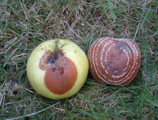
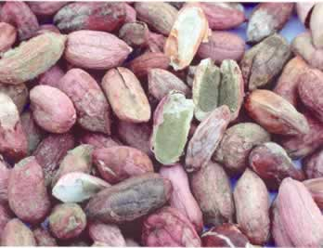
Les microbes qui altèrent les aliments sont-ils dangereux ?
Programme national
Pré-test de connaissances
Aperçu des ressources pédagogiques
Synthèse de la session
Dans la plupart des cas, les microbes responsables de l’altération des aliments ne représentent pas de danger pour la santé humaine. La nourriture avariée est repoussante, peu attrayante ou dégoûtante mais pas dangereuse.
Cependant, l’altération est un indicateur très utile qui montre qu'un aliment a été conservé suffisamment longtemps pour permettre une croissance microbienne importante et/ou a été conservé dans des conditions non hygiéniques/non optimales.
Certaines bactéries d'altération ont également été associées à des cas d'intoxication alimentaire, par exemple Bacillus cereus qui est à la fois une bactérie d'altération du lait pasteurisé et un agent pathogène thermorésistant (ex riz ou pâtes).
De nombreuses espèces de moisissures produisent des composés toxiques appelés
  "mycotoxines" et dans ce cas, les aliments moisis sont également toxiques.
  Par exemple, Penicillium expansum provoque la pourriture molle des pommes et produit la
  mycotoxine "patuline".
  Aspergillus flavus abîme de nombreux aliments secs comme les noix, les céréales,
  les fruits secs, et produit dans les aliments altérés la mycotoxine "aflatoxine".
Faire le post-test
X
Fermer et retourner à la session 2

Slide 96
Les microbes utiles
Programme national
Pré-test de connaissances
Aperçu des ressources pédagogiques
Synthèse de la session
Pour en savoir plus
Pouvez-vous citer quelques aliments/boissons qui sont fabriqués avec des micro-organismes
Connaissez-vous certains des micro-organismes utilisés
Comment les microbes sont-ils utilisés par l'industrie agroalimentaire
Quels sont les bénéfices
Faire le post-test
X
Fermer
Menu principal
Précédent
<

Slide 97







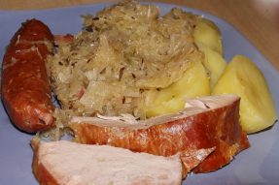
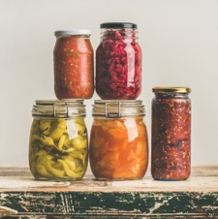






Aliments et boissons fabriqués à l'aide de micro-organismes
Programme national
Pré-test de connaissances
Aperçu des ressources pédagogiques
Synthèse de la session
Pour en savoir plus
Produits laitiers
Pain
Boissons
Olives, choucroute, kimchi
Autres produits
Faire le post-test
X
Fermer et retourner à la session 2

Slide 98
Micro-organismes utilisés
Levures : la levure la plus couramment utilisée pour les fermentations est Saccharomyces cerevisiae.
Elles sont utilisées pour la fabrication du pain, du vin, de la bière et des spiritueux.
Programme national
Pré-test de connaissances
Aperçu des ressources pédagogiques
Synthèse de la session
Pour en savoir plus
En savoir plus sur les levures
Bactéries lactiques : elles englobent plusieurs genres, dont le Lactococcus, le Lactobacillus, le Streptococcus.
Elles sont utilisées pour fabriquer des produits laitiers, des produits végétaux fermentés, des produits carnés
fermentés.
Pour produire le café et le chocolat, plusieurs fermentations impliquant différents micro-organismes
(y compris les bactéries lactiques) sont nécessaires.
Acetobacter et Aspergillus oryzae sont utilisés pour les condiments.
Bacillus subtilis est utilisé pour le "Natto" japonais”.
En savoir plus sur les bactéries lactiques
Faire le post-test
X
Fermer et retourner à la session 2

Slide 99


Levures
Programme national
Pré-test de connaissances
Aperçu des ressources pédagogiques
Synthèse de la session
Pour en savoir plus
Les levures sont différentes des bactéries. Elles sont unicellulaires mais possèdent un noyau et des organites liés à la membrane.
La levure la plus couramment utilisée pour les fermentations est Saccharomyces cerevisiae.
Généralement les levures ne sont pas pathogènes.
Mais dans certaines circonstances, telles que l'immunosuppression, Saccharomyces cerevisiae peut provoquer une infection.
Saccharomyces cerevisiae
Levure en vinification
Faire le post-test
X
Fermer et retourner à la session 2

Slide 100


Bactéries lactiques
Programme national
Pré-test de connaissances
Aperçu des ressources pédagogiques
Synthèse de la session
Pour en savoir plus
Les bactéries lactiques (qui englobent plusieurs genres, dont les Lactococcus, Lactobacillus, Streptococcus) sont à Gram positif et ne forment pas de spores. Elles peuvent prendre la forme de cocci, de coccobacilles ou de bâtonnets et n'ont pas besoin d'oxygène.
Elles se développent dans les aliments contenant des glucides fermentables et fermentent le glucose en acide lactique, ou en acide lactique, CO2 et éthanol.
Bien qu'elles soient généralement bénéfiques, certaines peuvent altérer les aliments et d'autres peuvent créer des composés nocifs tels que l'histamine.
Bactéries lactiques
Learn more about Lactic Acid Bacteria
Faire le post-test
X
Fermer et retourner à la session 2

Slide 101


Comment les microbes sont-ils utilisés par l'industrie agroalimentaire ?
Programme national
Pré-test de connaissances
Aperçu des ressources pédagogiques
Synthèse de la session
Pour en savoir plus
La fermentation est un processus métabolique au cours duquel un organisme transforme un glucide, tel que l'amidon ou un sucre, en alcool ou en acide.
  Par exemple, la levure effectue une fermentation pour obtenir de l'énergie en convertissant le sucre en alcool.
  Les bactéries effectuent la fermentation, en convertissant les glucides en acide lactique.
Les fermentations microbiennes ont contribué à la conservation des aliments depuis l'Antiquité et les gens appliquaient la fermentation pour fabriquer des produits tels que le vin, l'hydromel, le fromage et la bière bien avant que le processus biochimique ne soit compris.
Fabrication du vin dans l’Egypte ancienne
Faire le post-test
X
Fermer et retourner à la session 2

Slide 102

Quels sont les bénéfices ?
La fermentation permet de conserver les aliments et d’assurer leur sécurité du point de vue microbiologique.
Elle peut également rendre certains aliments plus digestes et même parfois réduire la toxicité du produit.
De nombreux aliments fermentés contiennent également des micro-organismes vivants qui peuvent améliorer la santé gastro-intestinale et offrir d'autres avantages pour la santé, comme réduire le risque de diabète de type 2 et de maladies cardiovasculaires.
Le microbiote intestinal joue un rôle important dans la digestion des polysaccharides, des glycosaminoglycanes et des glycoprotéines. Des changements qualitatifs du microbiote sont observés dans un large éventail de maladies telles que l'obésité, le cancer colorectal, les maladies inflammatoires de l'intestin...
Programme national
Pré-test de connaissances
Aperçu des ressources pédagogiques
Synthèse de la session
Pour en savoir plus
Pour en savoir plus:
Health benefits of fermented foods: microbiota and beyond.
Recent advances in microbial fermentation for dairy and health.
Food fermentations: role of microorganisms in food production and preservation.
Fermented Foods as a Dietary Source of Live Organisms.
Faire le post-test
X
Fermer et retourner à la session 2

Slide 103






En savoir plus sur les microbes utiles 1
Le pain, la bière, le vin et les spiritueux sont fabriqués à l'aide de levure. La levure classiquement utilisée est Saccharomyces cerevisiae.
Levure en vinification
Le vinaigre est une nouvelle fermentation du vin avec Acetobacter.
Les produits frais et fermentés comme le yaourt sont fabriqués avec deux types de bactéries lactiques : Streptococcus thermophilus et Lactobacillus bulgaricus. Elles métabolisent le sucre du lait et produisent de l'acide lactique qui fait cailler les protéines du lait et permet d’avoir une consistance épaisse.
Yaourts
Vidéo
La fermentation du yaourt
Le fromage est fabriqué avec des bactéries lactiques (Lactococcus, Lactobacillus ou Streptococcus spp.) mais peut également contenir du Propionibacterium sp. comme celui utilisé par exemple dans l'Emmenthal, ou des moisissures spécifiques de Penicillium comme dans le Brie et le Bleu.
Fromage
How cheese is made
>
X
Fermer et retourner à la session 2
Suivant

Slide 104




En savoir plus sur les microbes utiles 2
De nombreux plats de légumes sont fermentés avec les bactéries lactiques de type Lactobacillus spp.
Choucroute
Kimchi
Les saucisses traditionnelles fermentées sont également fabriquées avec des bactéries lactiques comme acidifiants, mais aussi avec d'autres micro-organismes tels que des staphylocoques à coagulase négative, des micrococcus et d'autres micro-organismes.
Salami fermentation
La sauce soja est le résultat de la fermentation de fèves de soja par des moisissures (Aspergillus oryzae) qui sont ensuite fermentées avec des levures.
Sauce soja
Le "Natto" japonais (à base de soja) et de nombreux autres produits à base de légumineuses et de graines en Asie, en Inde et en Afrique sont fabriqués avec le Bacillus sp. Ces bactéries ont une forte activité protéolytique (et une odeur), et les produits sont généralement alcalins (pH supérieur à la neutralité).
>
X
Fermer et retourner à la session 2
<
Précédent Suivant

Slide 105




En savoir plus sur les microbes utiles 3
Certains grains de café haut de gamme sont fermentés par un procédé humide avec des bactéries lactiques naturelles, des levures et des entérobactéries.
Café
How coffee is made
Le chocolat est fait de fèves de cacao qui sont fermentées avec différents microorganismes (bactéries lactiques, levures et Acetobacter) avant d'être torréfiées.
Chocolat
How chocolate is made
Vidéo : How To Ferment Coffee and Chocolate
Autres liens :
The Microbiology of Food
List of microorganisms used in food and beverage preparation
Vidéo : The beneficial bacteria that make delicious food
X
Fermer et retourner à la session 2
Précédent
<

Slide 106
Aspects microbiologiques
Liens avec le programme national
Ce projet a reçu un financement du programme de recherche et d’innovation Horizon 2020 de l’Union Européenne selon la convention de subvention n° 727580
X
Fermer et retourner à la session 2
Previous Suivant
>

Slide 107

Collège 1
Cycle 3 : cycle de consolidation
  Sciences et technologies
  Mettre en relation les paramètres physicochimiques lors de la conservation des aliments et la limitation de la prolifération de microorganismes pathogènes :
    Quelques techniques permettant d’éviter la prolifération des microorganismes
    Hygiène alimentaire
  Education morale et civique
  La responsabilité de l’individu et du citoyen dans le domaine de l’environnement, de la santé
  Parcours éducatif de santé
  Education à l’alimentation et au goût
Collège
Lycée : enseignement général et technologique
X
Fermer et retourner à la session 2
Précédent Suivant
>
<

Slide 108
Collège 2
Cycle 4 : cycle des approfondissements
  Sciences de la vie et de la terre
  Relier le monde microbien hébergé par notre organisme et son fonctionnement :
    Ubiquité, diversité et évolution du monde bactérien
    Expliquer les réactions qui permettent à l’organisme de se préserver des micro-organismes pathogènes.
  Argumenter l’intérêt des politiques de prévention et de lutte contre la contamination et/ou l’infection :
    Mesures d’hygiène, vaccination, action des antiseptiques et des antibiotiques
  Enseignement pratiques interdisciplinaires
  Corps, santé, bien-être et sécurité :
    Sécurité alimentaire
  Parcours éducatif de santé
  Education à l’alimentation et au goût
Collège
Lycée : enseignement général et technologique
X
Fermer et retourner à la session 2
Précédent Suivant
>
<

Slide 109
Lycée - Enseignement général et technologique 1
Voie générale :
  SVT 2nd générale :
  Agents pathogènes et maladies vectorielles
  Microbiote humain et santé
  Spécialité SVT 1ère générale :
  Variation génétique bactérienne et résistance aux antibiotiques
Seconde – Première – Terminale
  Parcours éducatif de santé
  Education à l’alimentation et au goût
Collège
Lycée : enseignement général et technologique
X
Fermer et retourner à la session 2
Précédent Suivant
>
<

Slide 110
Lycée - Enseignement général et technologique 2
ST2S : Terminale : spécialité de chimie, biologie et physiopathologie humaines
  La sécurité physico-chimique dans l’alimentation
  Oxydation et dégradation des aliments
    Conservation alimentaire : procédés physiques et procédés chimiques
  Système immunitaire et défense de l’organisme
  Maladies infectieuses (agents pathogènes, bactéries et multiplication bactérienne, virus et cycle viral)
  Antibiothérapie et résistance aux antibiotiques
STHR : Seconde : sciences
  Thème 1 : Les ressources disponibles pour l’homme dans son environnement
  En quoi les micro-organismes constituent-ils des outils pour l’alimentation humaine?
  Montrer l’intérêt de l’utilisation de micro-organismes en alimentation (fermentations alimentaires)
  Montrer le danger que représentent certains microorganismes (bactéries pathogènes)
Collège
Lycée : enseignement général et technologique
X
Fermer et retourner à la session 2
Précédent Suivant
>
<

Slide 111
Lycée - Enseignement général et technologique 3
STHR : Première et Terminale : enseignement scientifique alimentation - environnement
  Thème 2 : consommation alimentaire ; entre hédonisme, besoins physiologiques et santé
  Terminale :
    Quels sont les risques associés à l’alimentation : identifier l’origine de la toxicité d’un aliment
  Thème 3 : Bonnes pratiques et qualité : des démarches pour la satisfaction du client
    Première :
    Comment se prémunir de la contamination et du développement des micro-organismes dans les denrées alimentaires :
    Identifier les caractéristiques de micro-organismes responsables d’une TIAC
    Interpréter les résultats d’analyse microbiologique
    Identifier la cause de la contamination
    Identifier les paramètres de développement des micro-organismes contaminants
    Relier les paramètres aux procédés de conservation
    Caractériser un parasite
    Relier les caractéristiques d’un parasite alimentaire aux mesures de prévention
Collège
Lycée : enseignement général et technologique
X
Fermer et retourner à la session 2
Précédent Suivant
>
<

Slide 112
Lycée - Enseignement général et technologique 4
  Terminale :
  Par quels moyens sont réalisées les transformations culinaires :
  Relier les étapes et les conditions de la réalisation d’une fermentation à la procédure opératoire culinaire (fermentation alcoolique, fermentation lactique)
STL : Terminale : biochimie, biologie et biotechnologies
  S4 : micro-organismes et domaines d’application des bioechnologies :
  S4.3 : interactions hôte humain –micro-organismes (agent pathogène, microbiote)
  S4.4 : micro-organismes et bio-industries (réalisation d’une fermentation)
Collège
Lycée : enseignement général et technologique
X
Fermer et retourner à la session 2
Précédent
<

Slide 113



Synthèse de la session- Les microbes pathogènes 1
Nom du microbe | Type de microbe | Milieu de vie | Transmission | Symptômes | Traitement | Gestes barrières
Norovirus | Virus | L’Homme | Par les mains, les vomissures, les matières fécales et les eaux usées Par la nourriture contaminée suite à une manipulation par des personnes infectées, par les mollusques bivalves et par les fruits/légumes contaminés par l’irrigation | Pendant 2-3 jours Gastro-entérite : diarrhées, vomissements, nausées, douleurs abdominales, maux de têtes, fièvre… | Aucun Boire beaucoup d’eau pour éviter la déshydratation | Se laver les mains avec du savon Laver les fruits/légumes Désinfecter les surfaces Bien cuire les mollusques Eviter de cuisiner en étant malade
Toxoplasma gondii | Parasite | Les animaux (chats) | Consommation de viande crue ou pas assez cuite et de fruits/légumes crus Transmission directe par un chat infecté | Asymptomatiques Risques pour le fœtus et chez les personnes immunodéprimés | Médicaments antiparasitaires (parfois pendant plusieurs mois) | Eviter la litière des chats (femmes enceintes) Se laver les mains avec du savon Laver les fruits/légumes Cuire (> 70°C) et congeler (< -12°C) la viande
Campylobacter | Bactérie | Tube digestif des animaux (en particulier la volaille) | Volaille, viande et lait crus Contamination croisée | Pendant 2-5 jours Gastro-entérite aigüe Infection systémique (très rare) | Aucun Antibiotiques pour les cas sévères | Consommer la viande/volaille bien cuite et ne pas la laver Se laver les mains avec du savon Laver les surfaces et les ustensiles et utiliser des planches à découper différentes
Salmonella | Bactérie | Tube digestif des animaux d’élevage | Les œufs et produits à base d’œufs La viande et les produits à base de viande Les produits laitiers | Gastro-entérite aigüe | Aucun (boire beaucoup d’eau) Antibiotiques en cas de maladie invasive | Eviter la viande et les œufs peu/pas cuits (ou utiliser des œufs pasteurisés) Conserver les œufs à une température stable
X
Retour au menu principal
Suivant
>

Slide 114



Synthèse de la session- Les microbes pathogènes 2
Nom du microbe | Type de microbe | Milieu de vie | Transmission | Symptômes | Traitement | Gestes barrières
Listeria | Bactérie | Sol, eaux, plantes Peut se multiplier à des températures basses (1-2°C) | Aliments réfrigérés et prêts à consommer | Infections locales (bactériémie, méningite, abcès cérébraux) Naissance prématurée, avortement, infections néonatales | Antibiotiques (à utiliser tôt et ne permettent pas toujours d’éviter la létalité) | Réfrigérer les aliments Laver les fruits/légumes, les équipements et les surfaces Pour les femmes enceintes, éviter certains aliments prêts à consommer (fromage au lait cru, charcuterie, poisson fumé ou cru, fruits de mer, viande crue)
Bacillus cereus | Bactérie | Sol | Spores et toxines résistants à la chaleur Aliments cuits et pasteurisés non réfrigérés rapidement | Diarrhées, douleurs abdominales, vomissements, nausées | Aucun | Réfrigérer les aliments rapidement après la cuisson Vérifier la température du réfrigérateur Respecter la DLC
Escherichia coli productrices de shigatoxines (STEC) | Bactérie | Tube digestif des ruminants et des humains | Les STEC peuvent contaminer le lait, les produits laitiers et la viande crus mais aussi l’environnement (eau, fruits, légumes, céréales…) via les excréments des animaux | Diarrhées parfois sanglantes, douleurs abdominales, fièvre Syndrome hémolytique et urémique (SHU) | Aucun Soins de support non spécifique Eviter les antibiotiques et anti-diarrhéiques qui augmentent le risque de SHU | Eviter le lait et la viande crus Se laver les mains avec du savon Laver les fruits/légumes Eviter de consommer de la pâte à gâteau crue
X
Retour au menu principal
<
Précédent Suivant
>

Slide 115


Synthèse de la session
Les microbes qui altèrent la qualité des aliments
Les champignons
Levures Moisissures
→ Salades de fruits → Fruits et légumes
→ Jus de fruits → Pain
→ Boissons sucrées
Qu’est-ce que l’altération des aliments ?
Chaque année dans le monde, 1/3 des aliments produits pour la consommation humaine est perdu à cause de son altération.
Causes de l’altération:
  Physico-chimiques (lumière, oxygène)
  Physiques (perte d’eau, mouvements d’eau)
  Microbiennes (multiplication sur les aliments)
Une définition liée aux aspects culturels
Lutte contre l’altération des aliments
Lors de la production :
A la maison :
Combinaison des barrières
Traitement à haute température
Emballage sous vide
Conservation dans un environnement propre
Respect des DLC
Conservation des aliments frais au réfrigérateur
Cuisson appropriée
Quelles sont les solutions ?
Les bactéries
→ Légumes frais → Conserves
Viande fraiche et poisson → Plats cuisinés
Lait et fromage → Pâtisserie
→ Restes
X
Retour au menu principal
<
Précédent Suivant
>

Slide 116



Synthèse de la session
Les microbes utiles 1
Quels microbes pour quel(s) produit(s) ?
Levures Bactéries lactiques Acétobacter
→Pain, vin, bière, spiritueux → Yaourt, fromage, choucroute → Vinaigre
Aspergillus oryzae Bacillus subtilis
→ Sauce soja → « Natto » japonais
X
Retour au menu principal
<
Précédent Suivant
>

Slide 117
Synthèse de la session
Les microbes utiles 2
Comment ?
La fermentation est un processus métabolique au cours duquel un organisme transforme un glucide, tel que l'amidon ou un sucre, en alcool ou en acide. Par exemple, la levure effectue une fermentation pour obtenir de l'énergie en convertissant le sucre en alcool. Les bactéries effectuent la fermentation, en convertissant les glucides en acide lactique.
Les fermentations microbiennes ont contribué à la conservation des aliments depuis l'Antiquité et les gens appliquaient la fermentation pour fabriquer des produits tels que le vin, l'hydromel, le fromage et la bière bien avant que le processus biochimique ne soit compris.
Pourquoi ?
Bénéfices des microbes utiles
Aide à la digestion par le microbiote intestinal
Conservation des aliments
Amélioration de la santé gastro-intestinale
Réduction de la toxicité des aliments
X
Retour au menu principal
Précédent
<

Slide 118



Enseigner l’hygiène des aliments
Aperçus et liens
Ce projet a été financé par le programme Européen de recherche et d’innovation Horizon 2020 aux termes d’un accord de subvention No 727580.
X
Fermer
Suivant
>

Slide 119
Aperçus et liens 2
Sessions de formation des enseignants et ressources élèves
S1
Une introduction
S2
Aspects microbiologiques
S3
Etiquetage des denrées alimentaires
S4
Transmission des infections
Sécurité vs qualité des aliments
Parcours des aliments
Microbes utiles et pathogènes
Livre de recettes
Scénarios
Investigation d’une épidémie
Kit de débats
X
Retour à la page d’accueil

Slide 120








Des microbes utiles et pathogènes
  Objectifs d’apprentissage :
  Comprendre qu’il existe quatre types de microbes pathogènes différents pouvant provoquer des infections d’origine alimentaire.
  Connaître les différences entre les virus, les bactéries, les parasites et les champignons.
  Comprendre qu’il existe des microbes utiles dans les aliments.
  Déterminer l’importance de manipuler correctement les aliments pour éviter les infections d’origine alimentaire.
  Ressources:
  Guide enseignant ⬄ Plan de la leçon
  Les microbes dans les aliments – PowerPoint principal conduisant à diverses activités :
    Diapositive “Microbes” + Activité de couplage sur les microbes ⬄ Demander aux élèves d’apparier chaque type de microbe aux caractérisitiques qui lui correspondent.
    Diapositive “Spores” ⬄ Expliquer aux élèves que certaines bactéries peuvent survivre longtemps sans eau ni nutriment en fabriquant des spores.
    Diapositive “Exemples de microbes utiles” ⬄ Discuter du rôle des microbes utiles et bénéfiques vivant dans notre corps ou intervenant dans la fabrication de certains aliments.
    Diapositive “Etude de cas : une mise en garde à prendre au sérieux” + Fiche d’activité élève (1) + Fiche réponse (2) ⬄ Faire réfléchir les élèves sur une étude de cas où des microbes ont été à l’origine d’une infection d’origine alimentaire.
    Diapositives “Activité complémentaire : Recherche en groupe” ⬄ Permettre aux élèves de travailler sur un poster ou une fiche descriptive au sujet d’un des cinq principaux microbes pathogènes. Cette activité peut aussi faire l’objet d’un devoir à la maison.
  Les microbes pathogènes – PowerPoint complémentaire ⬄ Présenter les principaux pathogènes à l’origine d’infections d’origine alimentaire en Europe.
X
Retour au menu principal

Slide 121







Investigation d’une épidémie
  Objectifs d’apprentissage :
  Identifier les microbes pathogènes fréquemment transmis par les aliments.
  Identifier les conditions favorisant la multiplication des microbes pathogènes et comment la prévenir.
  Comprendre comment transporter, conserver et préparer les aliments de façon sûre.
  Comprendre les risques et les conséquences d’une infection d’origine alimentaire.
Ressources – Investigation d’une épidémie : une toxi-infection alimentaire collective après un dîner
  Guide enseignant ⬄ Plan de la leçon
  PowerPoint ⬄ Présenter les questions que l’on peut se poser autour de chaque étape de la préparation des aliments pour un dîner entre amis notamment la manipulation des légumes, la cuisson au barbecue et le service à table. Cette activité peut être réalisée avec toute la classe ou peut être discutée entre élèves par petits groupes.
  Fiche d’activité élève ⬄ Encourager les élèves à prendre des notes sur la fiche d’activité afin de les partager ensuite et d’en discuter avec l’ensemble de la classe.
  Fiche réponse de l’activité élève ⬄ A utiliser comme un guide de discussion et pour vérifier que tous les points ont été abordés.
X
Retour au menu principal

Slide 122






Scénarios
  Objectifs d’apprentissage :
  Comprendre que les infections d’origine alimentaire peuvent avoir des conséquences graves et ne contribuent pas à renforcer le système immunitaire.
  Comprendre les conséquences du non-respect des règles d’hygiène à la maison, comme la contamination croisée, et comment les éviter.
  Comprendre la signification des différents types d’étiquetage sur les denrées alimentaires et leur importance.
  Expliquer la différence entre la sécurité (du point de vue microbiologique) et la qualité des aliments.
  Comprendre que les plats préparés à la maison ne sont pas nécessairement plus sûrs que ceux consommés au restaurant.
Ressources – Scénarios
  Guide enseignant ⬄ Plan de la leçon
  PowerPoint ⬄ Parcourir les différents scénarios sur l’hygiène des aliments. Ils mettent en scène différents personnages dans des situations de la vie de tous les jours.
  Fiche d’activité élève ⬄ Encourager les élèves à prendre des notes sur la fiche d’activité afin de les partager ensuite et d’en discuter avec l’ensemble de la classe.
  Fiche réponse de l’activité élève ⬄ A utiliser comme un guide de discussion et pour vérifier que tous les points ont été abordés.
X
Retour au menu principal

Slide 123






Sécurité vs qualité des aliments
  Objectifs d’apprentissage :
  Comprendre la signification des différents types d’étiquettes et leur importance.
  Comprendre la différence entre sécurité (du point de vue microbiologique) et qualité des aliments.
  Comprendre comment conserver et utiliser les différentes catégories d’aliments.
  Comprendre les conséquences du non-respect des étiquettes.
  Comprendre le lien avec le gaspillage alimentaire et comment le réduire.
Ressources – Sécurité vs qualité des aliments
  Guide enseignant ⬄ Plan de la leçon
  PowerPoint avec différentes activités :
    Diapositive “Que trouve-t-on sur les étiquettes ?” ⬄ Introduire l’importance des étiquettes sur les emballages alimentaires.
    Diapositives “A vous de voter” ⬄ Organiser un vote dans la classe sur la signification des étiquettes “à consommer jusqu’au…” et “à consommer de préférence avant le…”.
    Diapositive “Que se passe-t-il si nous ne tenons pas compte des étiquettes ?” ⬄ Demander
    aux élèves de discuter par petits groupes sur les conséquences de la comsommation d’aliments
    qui ont dépassé leur DLC ou leur DDM puis de voter à main levée pour dire s'ils jetteraient ces aliments.
    Diapositives “Eviter le gaspillage alimentaire” ⬄ Discuter avec les élèves sur ce que l’on peut faire pour éviter ce gaspillage et expliquer comment la congélation peut permettre de le réduire. Si possible, demander aux élèves de créer un poster ou une carte mentale en groupe.
  Fiche d’activité élève ⬄ Encourager les élèves à prendre des notes sur la fiche d’activité afin de les partager ensuite et d’en discuter avec l’ensemble de la classe.
  Fiche réponse de l’activité élève ⬄ Utiliser comme guide pour vérifier que tous les points ont été abordés.
  Fiche d’activité optionnelle : Analyse de données⬄ Réaliser un diagramme basé sur les résultats du vote en classe et répondre à des questions sur les données européennes.
X
Retour au menu principal

Slide 124







Le parcours des aliments
  Objectifs d’apprentissage :
  Comprendre qu’il existe des microbes pathogènes dans les aliments qui peuvent provoquer des infections d’origine alimentaire, où on peut les trouver et les risques et conséquences de ces infections.
  Comprendre ce qu’est la contamination croisée et comment elle se produit afin d’acquérir les bonnes pratiques d’hygiène des mains et d’hygiène des aliments dans la vie de tous les jours pour rester en bonne santé.
  Comprendre la chaîne de transmission des infections et les éléments critiques pour assurer l’hygiène des aliments.
Ressources – Le parcours des aliments
  Guide de l’enseignant ⬄ Plan de la leçon
  PowerPoint ⬄ Introduire la notion d’infection d’origine alimentaire et les différents risques à éviter pour chaque étape du parcours des aliments de l’achat à la consommation.
  Fiche d’activité élève ⬄ Divisée en sections pour chaque étape du parcours des aliments. Demander aux élèves de compléter chaque section soit au fur et à mesure de la diffusion du PowerPoint pendant le cours soit à la fin de la leçon.
  Fiche réponse de l’activité élève ⬄ Utiliser comme guide pour vérifier que tous les points ont été abordés.
  Animation SafeConsume sur le Parcours des aliments
X
Retour au menu principal

Slide 125



Kit de débats
  Objectifs d’apprentissage :
  S'entraîner à discuter et à débattre de questions et à exprimer son opinion.
  Examiner les questions sociales, éthiques et factuelles de manière globale.
  Réfléchir à différents points de vue.
  Apprendre à appuyer ses opinions sur des éléments concrets.
X
Retour au menu principal

Slide 126




Livre de recettes
  Objectifs d’apprentissage :
  Comprendre la contamination croisée et comment elle se produit.
  Développer et normaliser les compétences de la vie quotidienne concernant l’hygiène des mains, l’hygiène des aliments et la préparation des aliments.
Chaque recette comprend des instructions détaillées, avec des informations supplémentaires sur l'hygiène des aliments entre chaque étape :
    La sécurité des aliments désigne des méthodes sûres de préparation des aliments. Par exemple, couper la partie épaisse du poulet pour s'assurer qu'il n'y ait pas de partie rose et que le jus soit clair.
    L’hygiène des ustensiles concerne les ustensiles de cuisine. Par exemple, utiliser un couteau et une planche à découper spécifiques pour le poulet cru.
    L’hygiène des surfaces fait référence au plan de travail de la cuisine et aux torchons. Par exemple, nettoyer les surfaces et laisser sécher les torchons.
    L’hygiène personnelle se réfère à votre protection et à la sécurité des aliments. Par exemple, se laver les mains après manipulation de la viande crue.
Les instructions relatives à l'hygiène des aliments sont là pour rappeler comment cuisiner en respectant les règles de bonne pratique afin d’éviter les infections d’origine alimentaire.
X
Retour au menu principal

Slide 127
Introduction
  Des risques d’infections d’origine alimentaire
Selon l’OMS, les bactéries, parasites, toxines et allergènes présents dans les aliments sont responsables d’environ 23 millions de cas de maladie et 5 000 décès chaque année en Europe.
40% sont contractées à domicile suite à :
  Un manque d’hygiène
  Une cuisson insuffisante
  Un refroidissement trop tardif
Les consommateurs eux-mêmes, grâce à un comportement sûr (choix, stockage et préparation des aliments), peuvent éliminer partiellement ou totalement ce risque.
Une perspective globale
Nutrition
Microbiologie
Ecologie
Allergies
Culture
Principaux microbes pathogènes responsables des infections d’origine alimentaire
  Salmonella
  Campylobacter
  Toxoplasma
  Norovirus
  Listeria monocytogenes
X
Retour au menu principal

Slide 128
Aspects microbiologiques - Les microbes pathogènes 1
Nom du microbe | Type de microbe | Milieu de vie | Transmission | Symptômes | Traitement | Gestes barrières
Norovirus | Virus | L’Homme | Par les mains, les vomissures, les matières fécales et les eaux usées Par la nourriture contaminée suite à une manipulation par des personnes infectées, par les mollusques bivalves et par les fruits/légumes contaminés par l’irrigation | Pendant 2-3 jours Gastro-entérite : diarrhées, vomissements, nausées, douleurs abdominales, maux de têtes, fièvre… | Aucun Boire beaucoup d’eau pour éviter la déshydratation | Se laver les mains avec du savon Laver les fruits/légumes Désinfecter les surfaces Bien cuire les mollusques Eviter de cuisiner en étant malade
Toxoplasma gondii | Parasite | Les animaux (chats) | Consommation de viande crue ou pas assez cuite et de fruits/légumes crus Transmission directe par un chat infecté | Asymptomatiques Risques pour le fœtus et chez les personnes immunodéprimés | Médicaments antiparasitaires (parfois pendant plusieurs mois) | Eviter la litière des chats (femmes enceintes) Se laver les mains avec du savon Laver les fruits/légumes Cuire (> 70°C) et congeler (< -12°C) la viande
Campylobacter | Bactérie | Tube digestif des animaux (en particulier la volaille) | Volaille, viande et lait crus Contamination croisée | Pendant 2-5 jours Gastro-entérite aigüe Infection systémique (très rare) | Aucun Antibiotiques pour les cas sévères | Consommer la viande/volaille bien cuite et ne pas la laver Se laver les mains avec du savon Laver les surfaces et les ustensiles et utiliser des planches à découper différentes
Salmonella | Bactérie | Tube digestif des animaux d’élevage | Les œufs et produits à base d’œufs La viande et les produits à base de viande Les produits laitiers | Gastro-entérite aigüe | Aucun (boire beaucoup d’eau) Antibiotiques en cas de maladie invasive | Eviter la viande et les œufs peu/pas cuits (ou utiliser des œufs pasteurisés) Conserver les œufs à une température stable
X
Retour au menu principal
Suivant
>

Slide 129
Aspects microbiologiques - Les microbes pathogènes 2
Nom du microbe | Type de microbe | Milieu de vie | Transmission | Symptômes | Traitement | Gestes barrières
Listeria | Bactérie | Sol, eaux, plantes Peut se multiplier à des températures basses (1-2°C) | Aliments réfrigérés et prêts à consommer | Infections locales (bactériémie, méningite, abcès cérébraux) Naissance prématurée, avortement, infections néonatales | Antibiotiques (à utiliser tôt et ne permettent pas toujours d’éviter la létalité) | Réfrigérer les aliments Laver les fruits/légumes, les équipements et les surfaces Pour les femmes enceintes, éviter certains aliments prêts à consommer (fromage au lait cru, charcuterie, poisson fumé ou cru, fruits de mer, viande crue)
Bacillus cereus | Bactérie | Sol | Spores et toxines résistants à la chaleur Aliments cuits et pasteurisés non réfrigérés rapidement | Diarrhées, douleurs abdominales, vomissements, nausées | Aucun | Réfrigérer les aliments rapidement après la cuisson Vérifier la température du réfrigérateur Respecter la DLC
Escherichia coli productrices de shigatoxines (STEC) | Bactérie | Tube digestif des ruminants et des humains | Les STEC peuvent contaminer le lait, les produits laitiers et la viande crus mais aussi l’environnement (eau, fruits, légumes, céréales…) via les excréments des animaux | Diarrhées parfois sanglantes, douleurs abdominales, fièvre Syndrome hémolytique et urémique (SHU) | Aucun Soins de support non spécifique Eviter les antibiotiques et anti-diarrhéiques qui augmentent le risque de SHU | Eviter le lait et la viande crus Se laver les mains avec du savon Laver les fruits/légumes Eviter de consommer de la pâte à gâteau crue
X
Retour au menu principal
<
Précédent Suivant
>

Slide 130
Aspects microbiologiques
Les microbes qui altèrent la qualité des aliments
Les champignons
Levures Moisissures
→ Salades de fruits → Fruits et légumes
→ Jus de fruits → Pain
→ Boissons sucrées
Qu’est-ce que l’altération des aliments ?
Chaque année dans le monde, 1/3 des aliments produits pour la consommation humaine est perdu à cause de son altération.
Causes de l’altération:
  Physico-chimiques (lumière, oxygène)
  Physiques (perte d’eau, mouvements d’eau)
  Microbiennes (multiplication sur les aliments)
Une définition liée aux aspects culturels
Lutte contre l’altération des aliments
Lors de la production :
A la maison :
Combinaison des barrières
Traitement à haute température
Emballage sous vide
Conservation dans un environnement propre
Respect des DLC
Conservation des aliments frais au réfrigérateur
Cuisson appropriée
Quelles sont les solutions ?
Les bactéries
→ Légumes frais → Conserves
Viande fraiche et poisson → Plats cuisinés
Lait et fromage → Pâtisserie
→ Restes
X
Retour au menu principal
<
Précédent Suivant
>

Slide 131
Aspects microbiologiques
Les microbes utiles 1
Quels microbes pour quel(s) produit(s) ?
Levures Bactéries lactiques Acétobacter
→Pain, vin, bière, spiritueux → Yaourt, fromage, choucroute → Vinaigre
Aspergillus oryzae Bacillus subtilis
→ Sauce soja → « Natto » japonais
X
Retour au menu principal
<
Précédent Suivant
>

Slide 132
Aspects microbiologiques
Les microbes utiles 2
Comment ?
La fermentation est un processus métabolique au cours duquel un organisme transforme un glucide, tel que l'amidon ou un sucre, en alcool ou en acide. Par exemple, la levure effectue une fermentation pour obtenir de l'énergie en convertissant le sucre en alcool. Les bactéries effectuent la fermentation, en convertissant les glucides en acide lactique.
Les fermentations microbiennes ont contribué à la conservation des aliments depuis l'Antiquité et les gens appliquaient la fermentation pour fabriquer des produits tels que le vin, l'hydromel, le fromage et la bière bien avant que le processus biochimique ne soit compris.
Pourquoi ?
Bénéfices des microbes utiles
Aide à la digestion par le microbiote intestinal
Conservation des aliments
Amélioration de la santé gastro-intestinale
Réduction de la toxicité des aliments
X
Retour au menu principal
<
Précédent

Slide 133
L’étiquetage des denrées alimentaires
Les étiquettes
Il existe 3 types de mentions sur les étiquettes :
  Identité de l'aliment (description, provenance, etc.)
  Aspects nutritionnels (liste des ingrédients, valeur nutritionnelle, etc.)
  Qualité et sécurité des aliments (conditions particulières de stockage, allergènes, etc.) dont :
    Date limite de consommation (DLC) ⬄ « A consommer jusqu’au… »
    Date de durabilité minimale (DDM) ⬄ « A consommer de préférence avant le… »
    Température de conservation
    Nature de la cuisson
    Délai de consommation après ouverture
    Allergènes
Les solutions
A l’achat
Faire une liste de courses
Vérifier les dates de péremption
A la maison
Ranger les aliments en respectant les consignes
Assurer la rotation des produits (nouveaux derrière)
Respecter la chaine du froid
Limiter les quantités et cuisiner les restes
Congeler
Le gaspillage alimentaire
1,3 milliards de tonnes par an d’aliments destinés à la consommation humaine est perdue ou gaspillée dans le monde
280 kg/an et par habitant de pertes alimentaires en Europe
95 kg/an et par habitant de gaspillage lié au consommateur
10% du gaspillage lié aux dates sur les étiquettes
X
Retour au menu principal

Slide 134







Transmission des infections
Pour les équipements
  Nettoyer régulièrement le frigo
  Utiliser des planches à découper/ustensiles différents pour la viande/volaille/poisson crus et les fruits et légumes
  Changer ou laver le plat avant et après la cuisson
  Laver soigneusement tous les ustensiles ayant servi pour de la viande/volaille/poisson crus
  Renouveler ou laver fréquemment les éponges
Pour les aliments
  Ne pas laver la viande/volaille
  Laver minutieusement les fruits et légumes
Pour le corps
  Se laver les mains avec du savon avant, pendant et après la préparation des repas
  Utiliser des torchons propres ou du papier essuie-tout
  Eviter les distractions (téléphone, animal…)
  Privilégier les poubelles à pédale
  Séparer la viande/volaille/poisson des fruits et légumes et des aliments prêts à consommer durant les courses, le transport et dans le réfrigérateur
Jeter les emballages
Comment limiter la transmission des infections lors du parcours des aliments ?
Eviter la contamination croisée
Respecter les règles d’hygiène
Compartimenter les aliments
Surveiller la cuisson des aliments
Limiter la prolifération bactérienne
Température à cœur : 70°C
Une cuisson homogène (éviter les points froids)
Respecter la chaîne du froid
Congélation
Les œufs
Le jour de l’achat
  Acheter les produits frais et surgelés en dernier et utiliser un sac isotherme
  Transport rapide
  Ranger les produits frais et surgelés en premier
Dans le réfrigérateur
  Contrôler la température (≤4°C)
  Ranger les aliments les plus sensibles dans les zones les plus froides
  Identifier les DLC
  Respecter la règle 1,2,3,4 pour les restes
  Laisser refroidir les restes (maximum 2h avant réfrigération)
Conserver les œufs à une température stable
Pas d’œufs sales ou dans des emballages sales, attention aux dates
Les œufs des poules de basse-cour sont plus à risque (Salmonella enterica)
Réfrigérer et consommer dans les 24h les plats à base d’œufs crus
Attention lors de la cuisson au barbecue/micro-ondes
Utiliser une poêle/casserole couverte
Utiliser un thermomètre de cuisson
L’intérieur de la viande ne doit pas être rose ou brillant et le jus doit être clair
Ne pas recongeler un aliment décongelé
Décongeler les aliments dans le frigo, au micro-onde ou à l’eau chaude
X
Retour au menu principal

